Slide 1
榜单运营进展汇报
到餐事业部 · 资产运营
2026年6月

Slide 2
目录
榜单运营数据概览
榜单用户动线建设
榜单矩阵建设
AI榜单生成及智能运营规划&进展
Notes:
需求，最后是榜单。
物理世界的了解。
找店时候相关决策的GC准确度还是要提升。常州的体验，忙了一天
意图识别，结构化展示，履约丰富度和深度。8:00打车，9点打烊，是否可以提前点菜。
需求发现，准确度对比。
订到餐厅。用户需求的讲法。GC能力和榜单的结合。
钉钉工具流，1.AI时代的企业工作平台变成了AI时代的管理者监控平台。2. 支付宝的产品，如转账等
新店的资产迁移。对需求了解和供给了解。汇报种类1：方向正确，路径模糊。汇报种类2：务实讨论，竞争要资源。
引发材料讨论的目标是什么？1、用现在使用榜单的体验更好、留存更好。2、榜单的宽度更多，用户识别更大。3、公信力榜单收敛数量，而是尝试个性化。榜单之间的不可能三角（服务好，价格低，供给多）4、个性化搜索变成个性化收藏。（by会员维度等。）
AI时代到来后，榜单效率的优化。 收敛讨论。

Slide 3

上面层有一定的个性化部分，比如好不好吃，坚守本味/融入改良，价格带，那些亮点吸引人等
店
品/菜
黑珍珠/必吃榜
xx家，城均xx家
（不踩雷）
典
（稀缺）
热
（资产客观）
指数榜-店
（从众）
指数榜-菜
（从众，资产不足）
特
（资产客观）
当地人/场景
（特点）
特色菜
（特点）
新
（时效准确）
新店榜
（尝鲜）
新品类/新菜榜
（尝鲜）
Notes:
需求，最后是榜单。
物理世界的了解。
找店时候相关决策的GC准确度还是要提升。常州的体验，忙了一天
意图识别，结构化展示，履约丰富度和深度。8:00打车，9点打烊，是否可以提前点菜。
需求发现，准确度对比。
订到餐厅。用户需求的讲法。GC能力和榜单的结合。
钉钉工具流，1.AI时代的企业工作平台变成了AI时代的管理者监控平台。2. 支付宝的产品，如转账等
新店的资产迁移。对需求了解和供给了解。汇报种类1：方向正确，路径模糊。汇报种类2：务实讨论，竞争要资源。
引发材料讨论的目标是什么？1、用现在使用榜单的体验更好、留存更好。2、榜单的宽度更多，用户识别更大。3、公信力榜单收敛数量，而是尝试个性化。榜单之间的不可能三角（服务好，价格低，供给多）4、个性化搜索变成个性化收藏。（by会员维度等。）
AI时代到来后，榜单效率的优化。 收敛讨论。

Slide 4
1:N
店榜
菜榜
IP层-入围制
数百-数千店，0.1%
扩大心智影响力
黑珍珠
必吃榜
“一店一菜”
上榜门店
精选层-入围/排名
数千-数万店，1%
提满意，建心智
旅游场景
约聚场景
特色菜
招牌菜（店内/店间）
上面层有一定的个性化部分，比如好不好吃，坚守本味/融入改良，价格带，那些亮点吸引人等
信息层-排名制
数万-数十万店，10%
守约束，调结构
资产门店
xxx万
指数榜
新店榜
指数菜（如热销）
时令尝鲜
需
榜
供
综合决策
选最好的
榜单是IP
权威背书
尖
（资产综合）
全部门店
800万
场景决策
选最合适的
榜单是精选
精准匹配
尖
（资产综合）
效率决策
选不错的
榜单是信息
避免踩雷
尖
（资产综合）
品/菜
探索决策
选个新的
尖
（资产综合）
榜
需
需
尖
（资产综合）
IP榜
xx城，城均xxx家
综合决策
综合决策
特
（资产差异化）
需
榜
供
综合决策
选最好的
榜单是IP
权威背书
IP层-入围制
数百-数千店，0.1%
扩大心智影响力
尖
（资产综合）
指数榜-菜
（从众，资产不足）
场景决策
关键场景、节点
场景决策
关键场景、节点
带着谁、什么时间
指数榜
xx城，城均xxx家
热
（资产验证）
场景决策
选最合适的
榜单是精选
精准匹配
精选层-入围/排名
数千-数万店，1%
提满意，建心智
特
（资产差异化）
特色菜
（特点）
品类功能需求
相对日常、多样
效率决策
相对日常、多样
当地人推荐/约会榜
xx城，城均xxx家
效率决策
选不错的
榜单是信息
避免踩雷
热
（资产验证）
新
（资产冷启）
新品类/新菜榜
（尝鲜）
信息层-排名制
数万-数十万店，10%
守约束，调结构
新店榜
（点评）xx城，城均xx家
探索决策
探索决策
探索决策
选个新的
新
（资产冷启）
Notes:
需求，最后是榜单。
物理世界的了解。
找店时候相关决策的GC准确度还是要提升。常州的体验，忙了一天
意图识别，结构化展示，履约丰富度和深度。8:00打车，9点打烊，是否可以提前点菜。
需求发现，准确度对比。
订到餐厅。用户需求的讲法。GC能力和榜单的结合。
钉钉工具流，1.AI时代的企业工作平台变成了AI时代的管理者监控平台。2. 支付宝的产品，如转账等
新店的资产迁移。对需求了解和供给了解。汇报种类1：方向正确，路径模糊。汇报种类2：务实讨论，竞争要资源。
引发材料讨论的目标是什么？1、用现在使用榜单的体验更好、留存更好。2、榜单的宽度更多，用户识别更大。3、公信力榜单收敛数量，而是尝试个性化。榜单之间的不可能三角（服务好，价格低，供给多）4、个性化搜索变成个性化收藏。（by会员维度等。）
AI时代到来后，榜单效率的优化。 收敛讨论。

Slide 5
1:N
店榜
菜榜
IP层-入围制
数百-数千店，0.1%
扩大心智影响力
黑珍珠
必吃榜
“一店一菜”
上榜门店
精选层-入围/排名
数千-数万店，1%
提满意，建心智
旅游场景
约聚场景
特色菜
招牌菜（店内/店间）
信息层-排名制
数万-数十万店，10%
守约束，调结构
资产门店
xxx万
人气榜等
新店榜
指数菜（如热销）
时令尝鲜
需
榜
供
综合决策
选最好的
榜单是IP
权威背书
IP层-入围制
数百-数千店，0.1%
扩大心智影响力
尖
（资产综合）
全部门店
800万
场景决策
选最合适的
榜单是精选
精准匹配
精选层-入围/排名
数千-数万店，1%
提满意，建心智
特
（资产差异化）
效率决策
选不错的
品/菜
榜单是信息
避免踩雷
热
（资产验证）
信息层-排名制
数万-数十万店，10%
守约束，调结构
榜
需
探索决策
选个新的
新
（资产冷启）
榜
供
IP榜
xx城，城均xxx家
综合决策
选最好的
IP榜
权威背书
数百-数千店，0.1%
品牌信任
入围制
尖
（资产综合）
指数榜-菜
（从众，资产不足）
场景决策
选最合适的
场景榜
精准匹配
数千-数万店，1%
GC/场景信任
入围/排名制
特
（资产差异化）
指数榜
xx城，城均xxx家
特色菜
（特点）
效率决策
选不错的
指数榜
转化+牵引
热
（资产验证）
数万-数十万店，10%
数据/统计信任
排名制
当地人推荐/约会榜
xx城，城均xxx家
探索决策
选个新的
新
（资产冷启）
新品类/新菜榜
（尝鲜）
新店榜
（点评）xx城，城均xx家
Notes:
需求，最后是榜单。
物理世界的了解。
找店时候相关决策的GC准确度还是要提升。常州的体验，忙了一天
意图识别，结构化展示，履约丰富度和深度。8:00打车，9点打烊，是否可以提前点菜。
需求发现，准确度对比。
订到餐厅。用户需求的讲法。GC能力和榜单的结合。
钉钉工具流，1.AI时代的企业工作平台变成了AI时代的管理者监控平台。2. 支付宝的产品，如转账等
新店的资产迁移。对需求了解和供给了解。汇报种类1：方向正确，路径模糊。汇报种类2：务实讨论，竞争要资源。
引发材料讨论的目标是什么？1、用现在使用榜单的体验更好、留存更好。2、榜单的宽度更多，用户识别更大。3、公信力榜单收敛数量，而是尝试个性化。榜单之间的不可能三角（服务好，价格低，供给多）4、个性化搜索变成个性化收藏。（by会员维度等。）
AI时代到来后，榜单效率的优化。 收敛讨论。

Slide 6
上面层有一定的个性化部分，比如好不好吃，坚守本味/融入改良，价格带，那些亮点吸引人等
品/菜
榜
榜
需
IP榜
xx城，城均xxx家
综合需求
IP榜
指数榜-菜
（从众，资产不足）
品类等从众需求
指数榜
指数榜
xx城，城均xxx家
特色菜
（特点）
当地人推荐/约会榜
xx城，城均xxx家
社交、审美需求
主题场景榜
新品类/新菜榜
（尝鲜）
新店榜
（点评）xx城，城均xx家
尝鲜需求
尝新榜
Notes:
需求，最后是榜单。
物理世界的了解。
找店时候相关决策的GC准确度还是要提升。常州的体验，忙了一天
意图识别，结构化展示，履约丰富度和深度。8:00打车，9点打烊，是否可以提前点菜。
需求发现，准确度对比。
订到餐厅。用户需求的讲法。GC能力和榜单的结合。
钉钉工具流，1.AI时代的企业工作平台变成了AI时代的管理者监控平台。2. 支付宝的产品，如转账等
新店的资产迁移。对需求了解和供给了解。汇报种类1：方向正确，路径模糊。汇报种类2：务实讨论，竞争要资源。
引发材料讨论的目标是什么？1、用现在使用榜单的体验更好、留存更好。2、榜单的宽度更多，用户识别更大。3、公信力榜单收敛数量，而是尝试个性化。榜单之间的不可能三角（服务好，价格低，供给多）4、个性化搜索变成个性化收藏。（by会员维度等。）
AI时代到来后，榜单效率的优化。 收敛讨论。

Slide 7
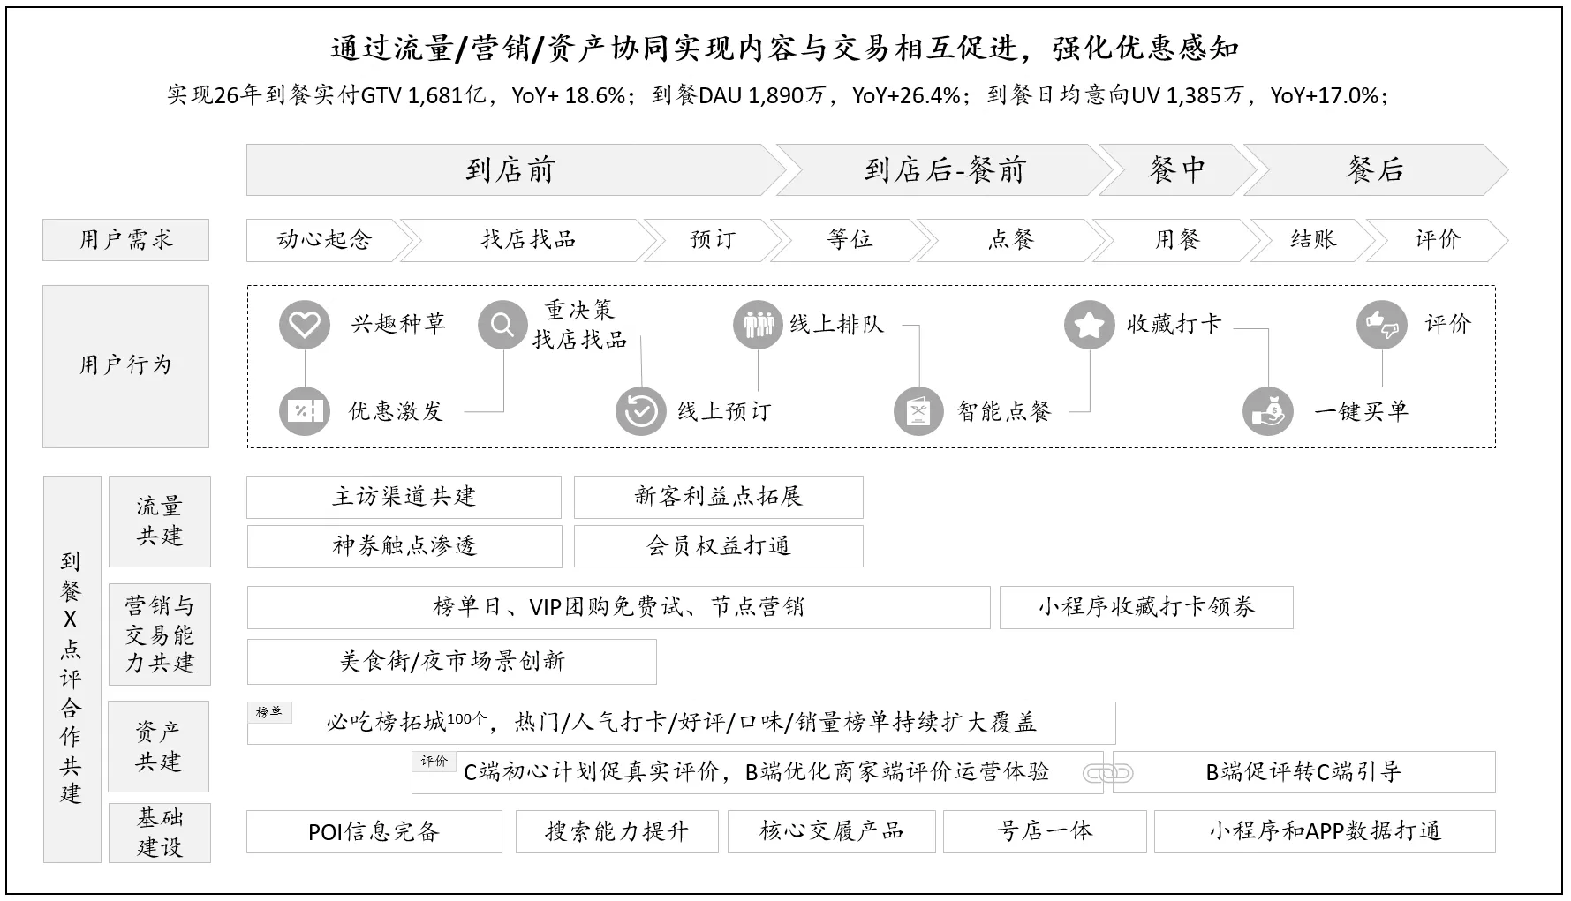
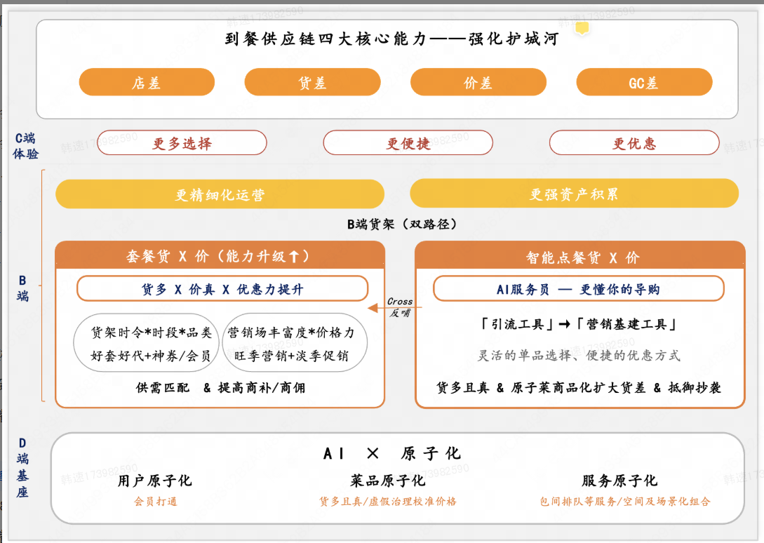
目录
搜索比较
榜单页筛选
灵感激发
信息获取
对比选择
决策闭环
验证反馈
榜单矩阵
x
资产引用
决策环节
用户动线体验
逛场景前置触达
动线x榜单标签展示
搜索承接
履约产品组合
完善分享、召回
区域x主题x供给
优先节日场景，逐渐完善
区域x品/菜/地x供给
完善可比维度、优化密度
交易/GC/履约/用户行为
规则算法优化、更匹配物理世界
内容化表达
资产表达强化
榜单页改造
权益/营销组合
评价引导
个性化分发
连锁信息复用
成榜赛道细分
主-入围：UGC挖掘主题相关度。辅-排序：B(D)GC信息标签+用户行为资产+（交履服务）
榜单矩阵
IP榜
扩大心智影响力
场景榜
提满意、建心智
指数榜
守约束、调结构
联动心智运营
区域x场景完善
上榜率/健康度评估，优化密度
虚假宣传联合治理
GC挖掘牵引
区域及资产维度补齐
好店挖掘
新店榜建设
品类
地址
菜品
灵感激发
灵感激发
对比选择
信息获取
决策闭环
资产引用
GC挖掘及运营
计算规则优化
好店挖掘
防刷防作弊
To到餐
用户体验
逛场景前置触达
内容化表达
搜索比较
榜单页筛选
榜单标签展示
资产表达强化
履约产品组合
商家牵引
核心供给定义
优先做功样板
品类细化及运营
商户指导
商家牵引
沉淀资产
榜单矩阵
x
资产引用
交易/GC/履约/用户行为
规则算法优化、更匹配物理世界
AI+
需求探究
好店挖掘
资产计算
资产生成
榜单生成
榜单投放
异常检测
榜单建设
基于用户需求的GC协同
榜单建设
智能掌柜分析牵引
信任
toC-市场宣发
线下物料
政府共建
AI提效
交履组合牵引
高流低转承接
防刷防作弊
toB
锁核心商户
提店推
诊断指导
明确赛道（品类/场景）
会员组合
牵引交履覆盖
沉淀用户资产
规范行为
Notes:
需求，最后是榜单。
物理世界的了解。
找店时候相关决策的GC准确度还是要提升。常州的体验，忙了一天
意图识别，结构化展示，履约丰富度和深度。8:00打车，9点打烊，是否可以提前点菜。
需求发现，准确度对比。
订到餐厅。用户需求的讲法。GC能力和榜单的结合。
钉钉工具流，1.AI时代的企业工作平台变成了AI时代的管理者监控平台。2. 支付宝的产品，如转账等
新店的资产迁移。对需求了解和供给了解。汇报种类1：方向正确，路径模糊。汇报种类2：务实讨论，竞争要资源。
引发材料讨论的目标是什么？1、用现在使用榜单的体验更好、留存更好。2、榜单的宽度更多，用户识别更大。3、公信力榜单收敛数量，而是尝试个性化。榜单之间的不可能三角（服务好，价格低，供给多）4、个性化搜索变成个性化收藏。（by会员维度等。）
AI时代到来后，榜单效率的优化。 收敛讨论。

Slide 8
搜索比较
榜单页筛选
榜单矩阵
x
资产引用
决策环节
区域x主题x供给
优先节日场景，逐渐完善
区域x品/菜/地x供给
完善可比维度、优化密度
交易/GC/履约/用户行为
规则算法优化、更匹配物理世界
主-入围：UGC挖掘主题相关度。辅-排序：B(D)GC信息标签+用户行为资产+（交履服务）
品类
地址
菜品
To到餐
灵感激发
信息获取
对比选择
决策闭环
验证反馈
用户动线体验
核心供给定义
场景前置触达
动线x榜单标签
搜索承接
履约产品组合
完善分享、召回
优先做功样板
内容化表达
资产表达强化
榜单页改造
权益/营销组合
评价引导
个性化分发
连锁信息复用
IP榜
扩大心智影响力
场景榜
养心智、提转化
指数榜
守约束、调结构
榜单矩阵
基于用户需求的GC协同
智能掌柜分析牵引
团侧动线运营
旅游、约会场景试点调优
上榜率/健康度评估，优化密度
明确赛道（品类/场景）
节点联合营销
旅游-县域下沉共建
区域及指数维度补齐（新店等）
资产运营
GC挖掘及重点场景GC牵引
算法规则优化
好店挖掘
剔刷剔作弊
toB
交履组合牵引
高流低转承接
商家牵引
商户指导&诊断工具
荣誉强化&线下物料覆盖
品类细化及划分
锁核心商户
提店推
诊断指导
牵引交履覆盖
沉淀用户资产
规范行为
会员组合
信任
toC-市场宣发
线下物料
政府共建
Notes:
需求，最后是榜单。
物理世界的了解。
找店时候相关决策的GC准确度还是要提升。常州的体验，忙了一天
意图识别，结构化展示，履约丰富度和深度。8:00打车，9点打烊，是否可以提前点菜。
需求发现，准确度对比。
订到餐厅。用户需求的讲法。GC能力和榜单的结合。
钉钉工具流，1.AI时代的企业工作平台变成了AI时代的管理者监控平台。2. 支付宝的产品，如转账等
新店的资产迁移。对需求了解和供给了解。汇报种类1：方向正确，路径模糊。汇报种类2：务实讨论，竞争要资源。
引发材料讨论的目标是什么？1、用现在使用榜单的体验更好、留存更好。2、榜单的宽度更多，用户识别更大。3、公信力榜单收敛数量，而是尝试个性化。榜单之间的不可能三角（服务好，价格低，供给多）4、个性化搜索变成个性化收藏。（by会员维度等。）
AI时代到来后，榜单效率的优化。 收敛讨论。

Slide 9
搜索比较
榜单页筛选
榜单矩阵
x
资产引用
决策环节
区域x主题x供给
优先节日场景，逐渐完善
区域x品/菜/地x供给
完善可比维度、优化密度
交易/GC/履约/用户行为
规则算法优化、更匹配物理世界
明确赛道（品类/场景）
品类
地址
菜品
更全版本
灵感激发
信息获取
对比选择
决策闭环
验证反馈
To到餐
用户动线体验
toB
场景前置触达
动线x榜单标签
搜索承接
履约产品组合/表达
完善分享、召回
锁核心商户
提店推
核心供给定义
优先做功样板
内容化表达如地图
GC资产表达强化(AI)
榜单页改造
权益/营销组合
评价引导
诊断指导
个性化分发
连锁信息复用
酒旅等业务cross
IP榜
扩大心智影响力
场景榜
养心智、提转化
指数榜
守约束、调结构
牵引交履覆盖
规范行为
基于用户需求的GC协同
智能掌柜分析牵引
沉淀用户资产
榜单矩阵
旅游、约会场景试点调优、强化
上榜率/健康度评估，优化密度
团侧动线运营
节点联合营销
旅游-县域下沉共建
区域及指数维度补齐（新店等）
场景标签细化，如约-景观/旅-非遗
特色大单品指数，如烤鱼/烤鸭试点
讨论其它主题如仪式/互动感可行性
交履组合牵引
高流低转承接
资产运营
GC挖掘及重点场景GC牵引
（评/履/GC激励/工单等）
算法规则优化
好店挖掘/坏店清退
（信息提报链路/交叉验证）
剔刷剔作弊
商家牵引
商户指导&诊断工具
荣誉强化&线下物料覆盖
品类细化及划分
会员组合
信任
toC-市场宣发
线下物料
政府共建
Notes:
需求，最后是榜单。
物理世界的了解。
找店时候相关决策的GC准确度还是要提升。常州的体验，忙了一天
意图识别，结构化展示，履约丰富度和深度。8:00打车，9点打烊，是否可以提前点菜。
需求发现，准确度对比。
订到餐厅。用户需求的讲法。GC能力和榜单的结合。
钉钉工具流，1.AI时代的企业工作平台变成了AI时代的管理者监控平台。2. 支付宝的产品，如转账等
新店的资产迁移。对需求了解和供给了解。汇报种类1：方向正确，路径模糊。汇报种类2：务实讨论，竞争要资源。
引发材料讨论的目标是什么？1、用现在使用榜单的体验更好、留存更好。2、榜单的宽度更多，用户识别更大。3、公信力榜单收敛数量，而是尝试个性化。榜单之间的不可能三角（服务好，价格低，供给多）4、个性化搜索变成个性化收藏。（by会员维度等。）
AI时代到来后，榜单效率的优化。 收敛讨论。

Slide 10
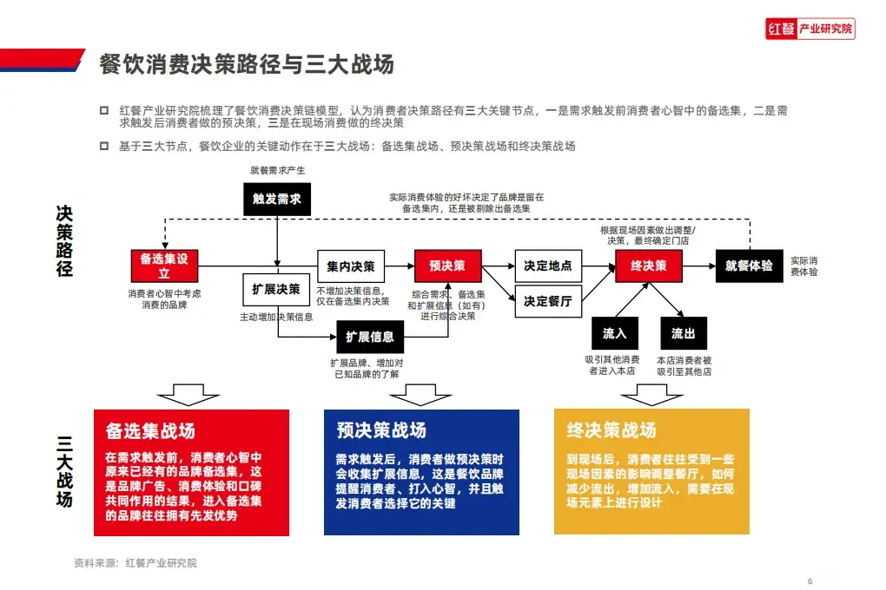
验证反馈
开始
信息获取
对比选择
原备选
预决策
决策闭环
终决策
逛
灵感激发
新扩展
Notes:
需求，最后是榜单。
物理世界的了解。
找店时候相关决策的GC准确度还是要提升。常州的体验，忙了一天
意图识别，结构化展示，履约丰富度和深度。8:00打车，9点打烊，是否可以提前点菜。
需求发现，准确度对比。
订到餐厅。用户需求的讲法。GC能力和榜单的结合。
钉钉工具流，1.AI时代的企业工作平台变成了AI时代的管理者监控平台。2. 支付宝的产品，如转账等
新店的资产迁移。对需求了解和供给了解。汇报种类1：方向正确，路径模糊。汇报种类2：务实讨论，竞争要资源。
引发材料讨论的目标是什么？1、用现在使用榜单的体验更好、留存更好。2、榜单的宽度更多，用户识别更大。3、公信力榜单收敛数量，而是尝试个性化。榜单之间的不可能三角（服务好，价格低，供给多）4、个性化搜索变成个性化收藏。（by会员维度等。）
AI时代到来后，榜单效率的优化。 收敛讨论。

Slide 11
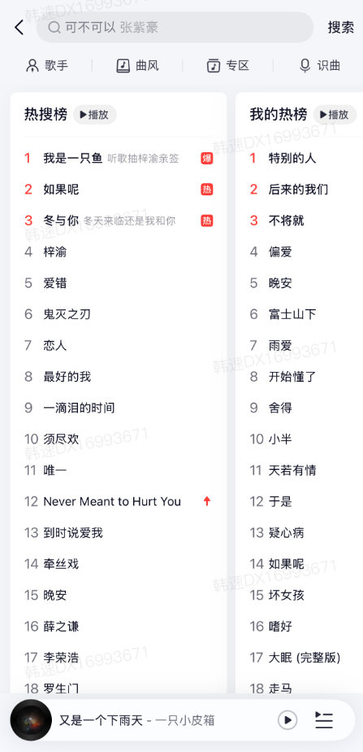
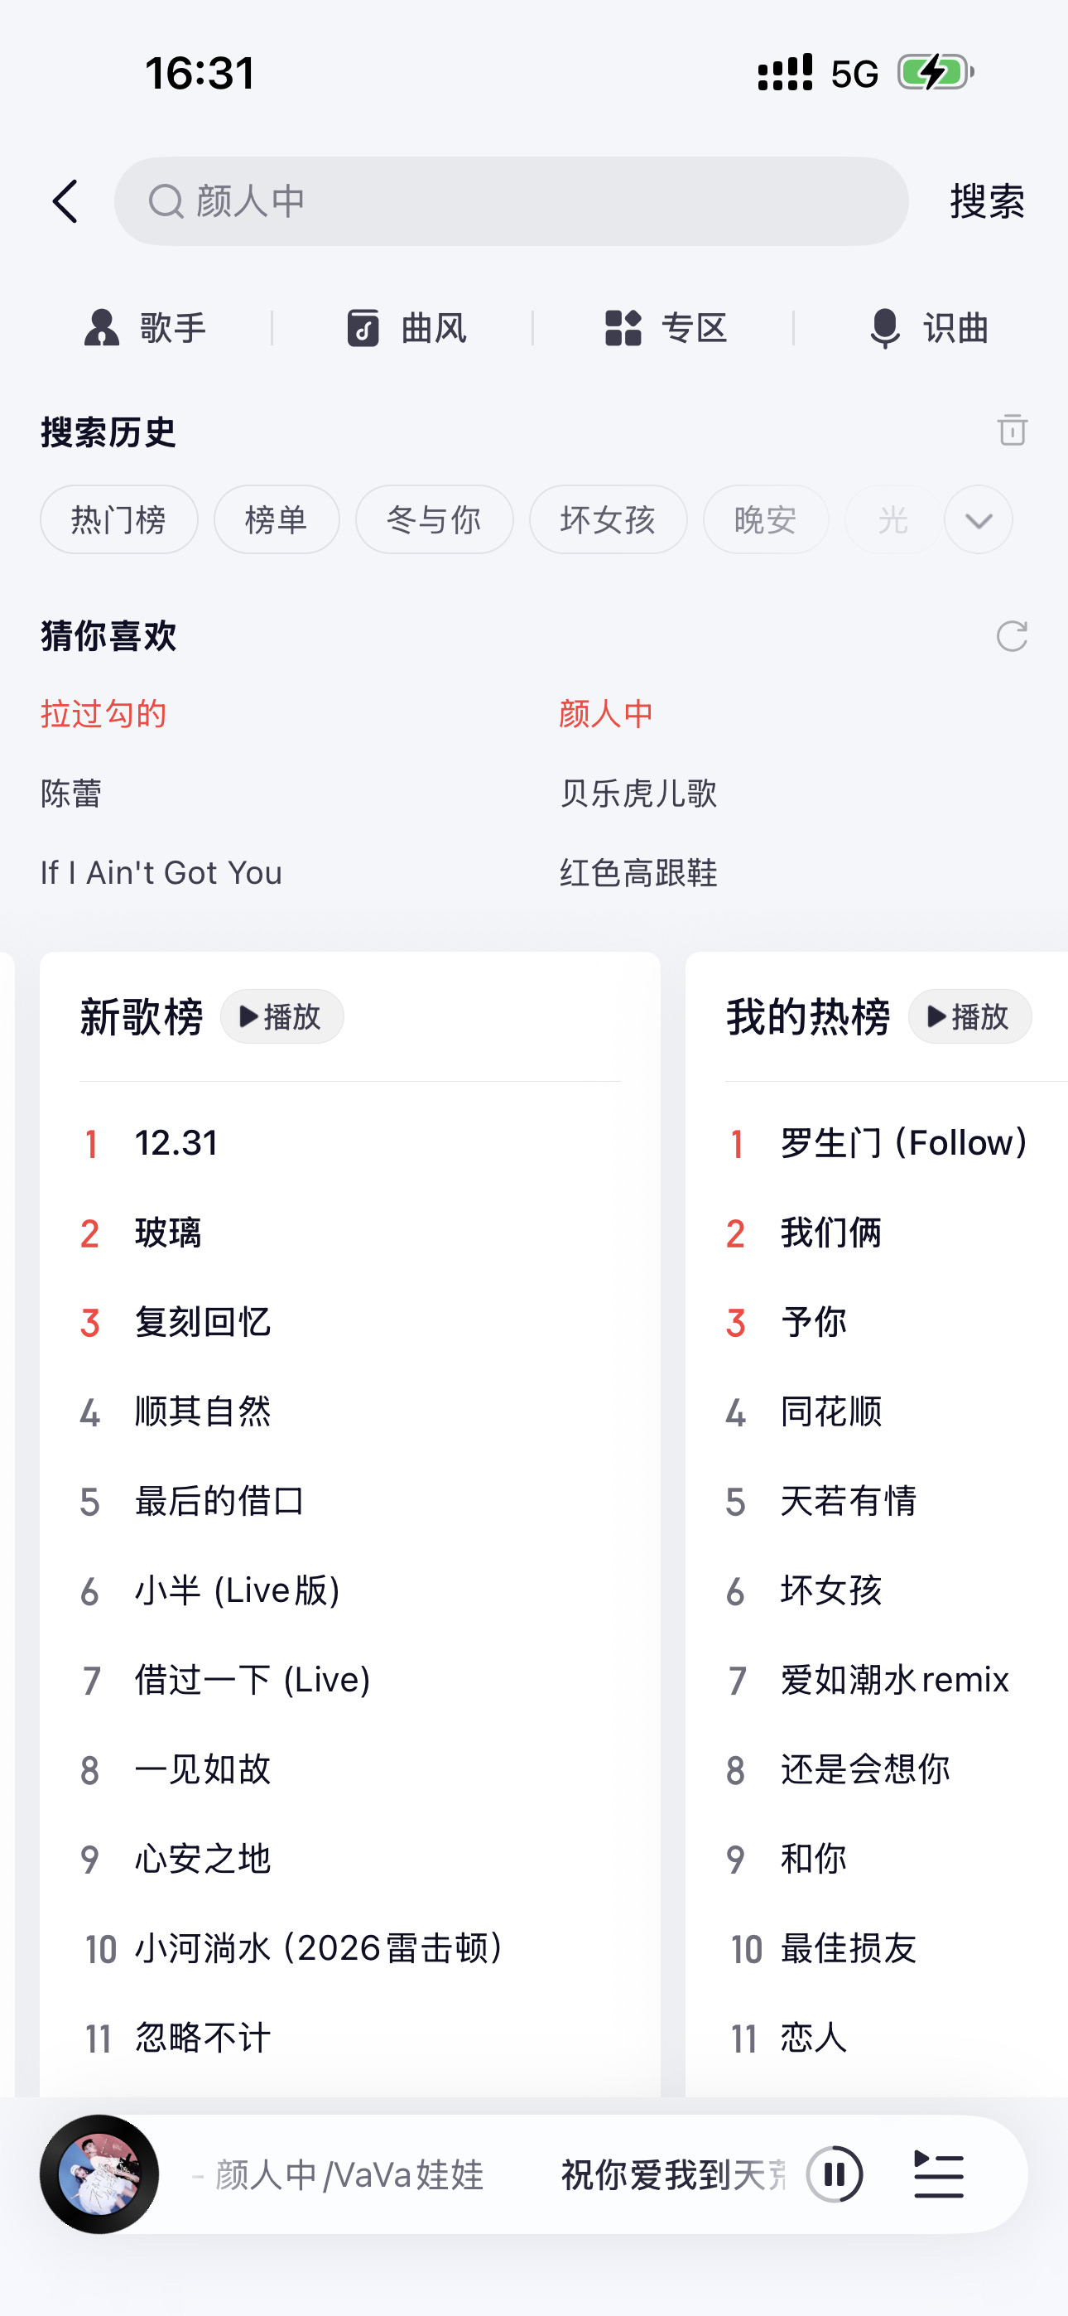
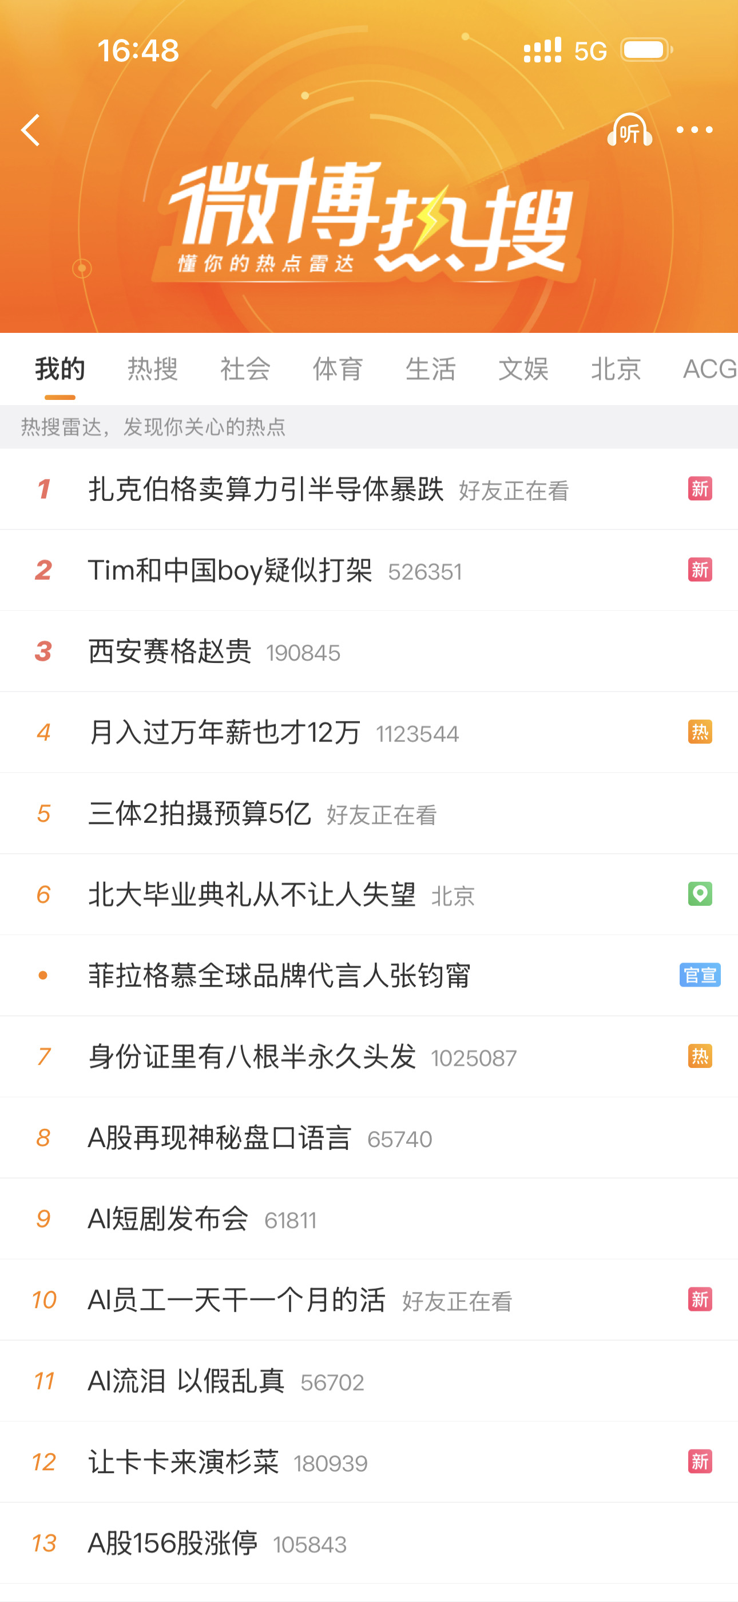
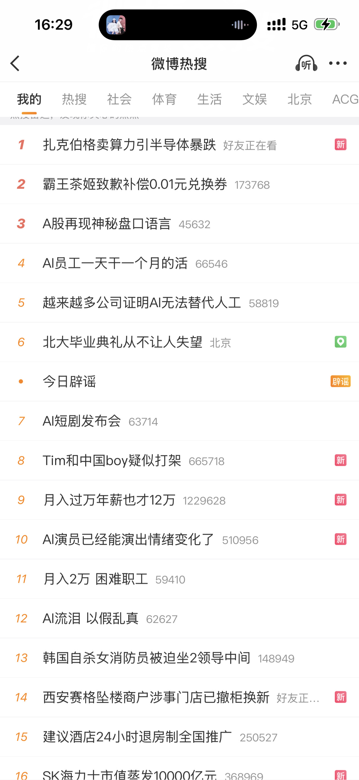
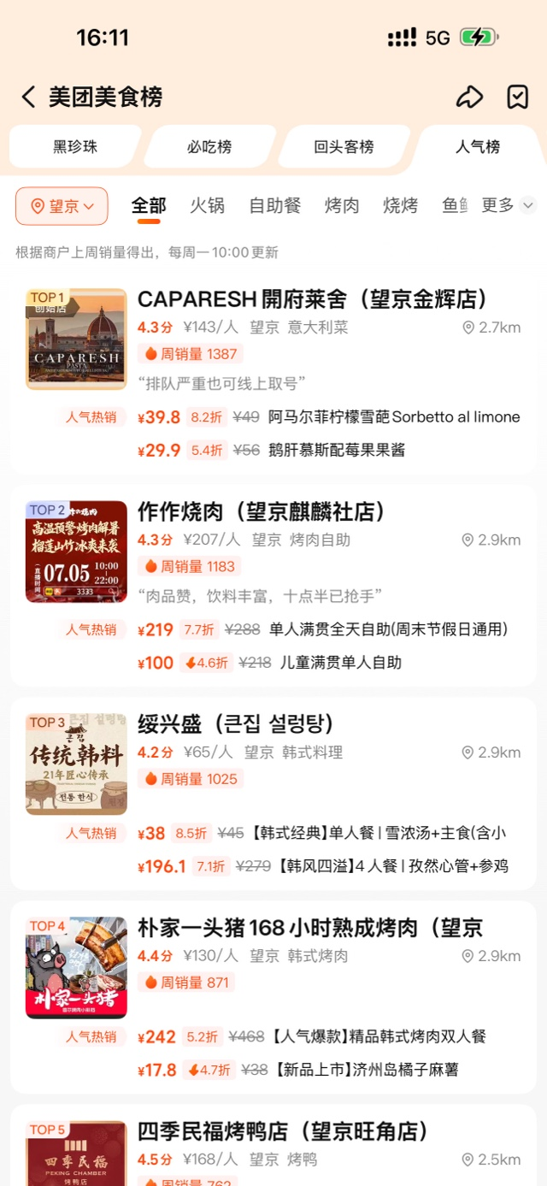
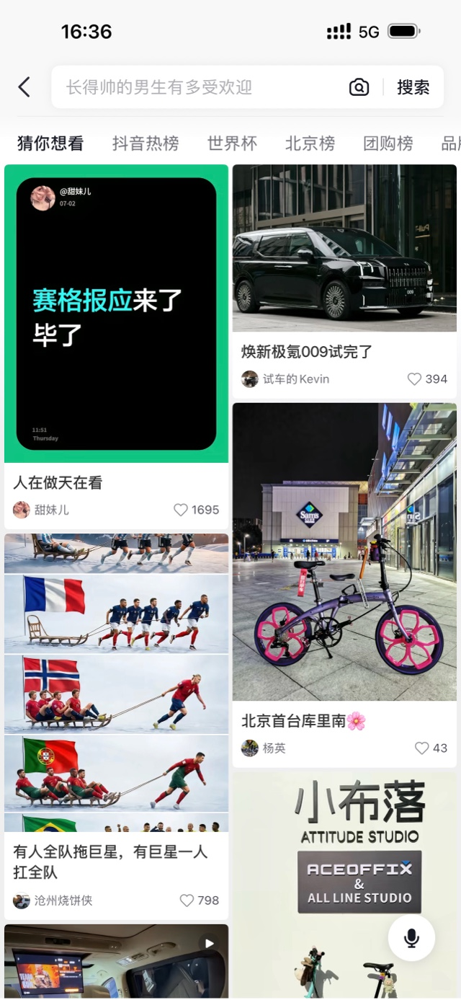
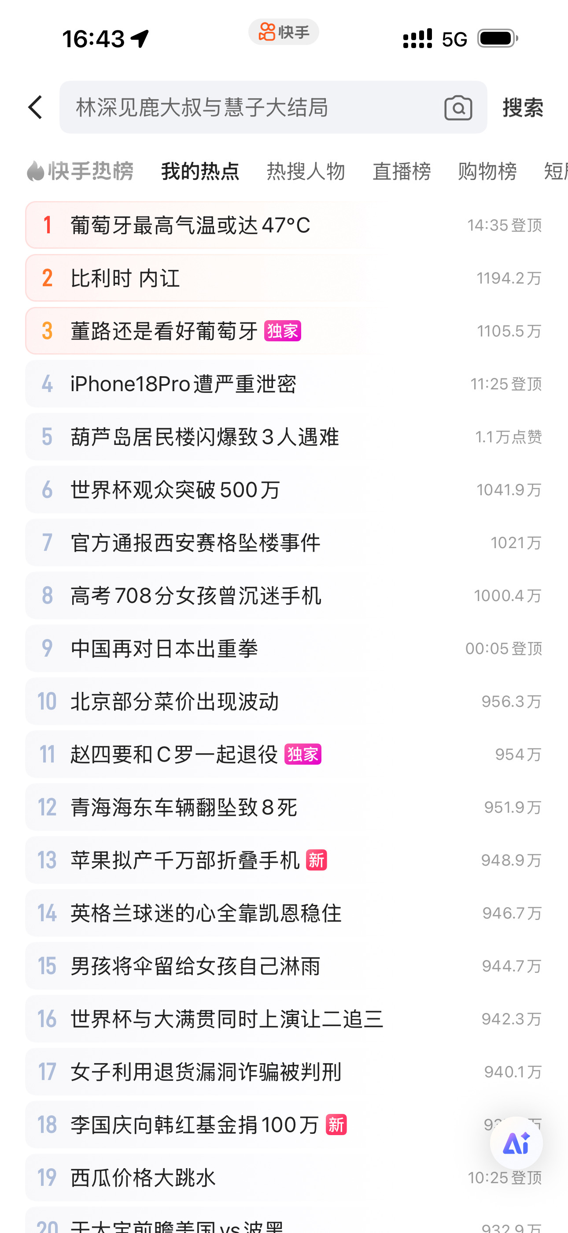
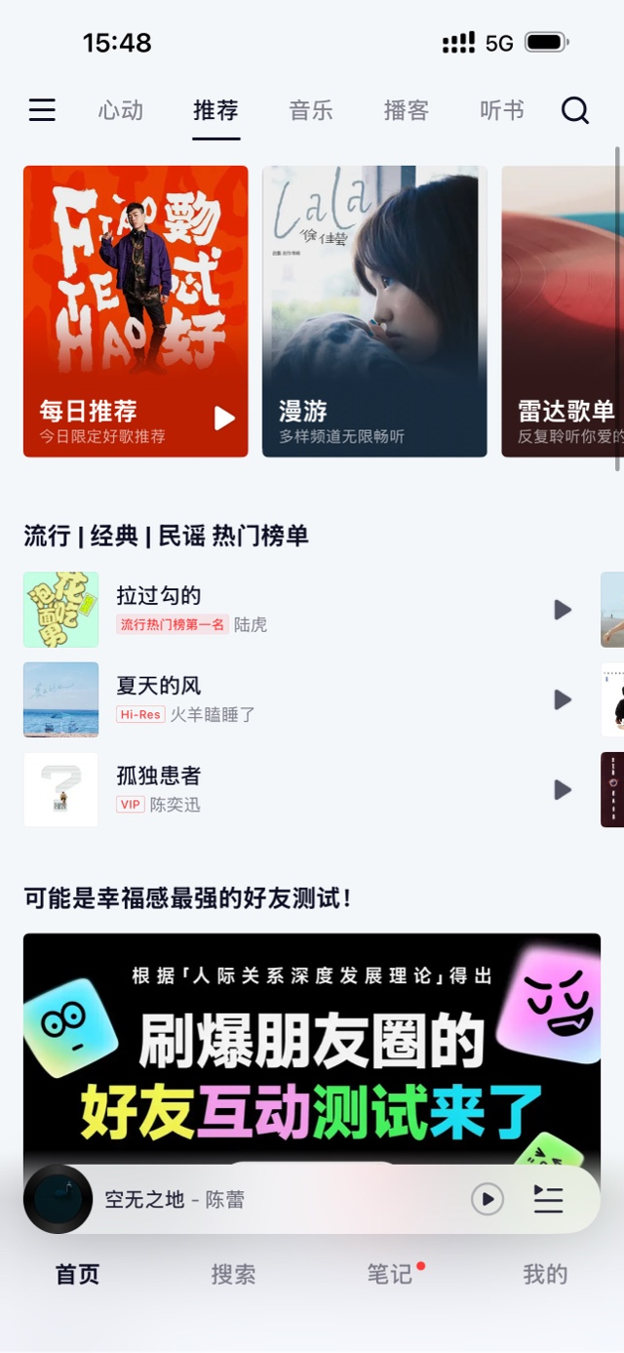
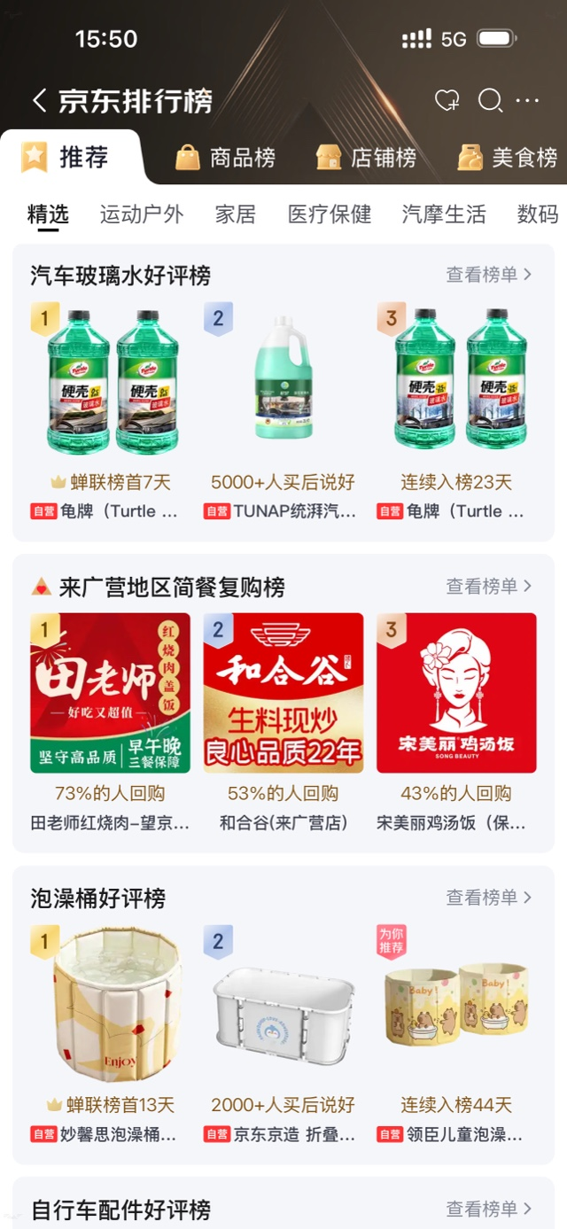
Notes:
需求，最后是榜单。
物理世界的了解。
找店时候相关决策的GC准确度还是要提升。常州的体验，忙了一天
意图识别，结构化展示，履约丰富度和深度。8:00打车，9点打烊，是否可以提前点菜。
需求发现，准确度对比。
订到餐厅。用户需求的讲法。GC能力和榜单的结合。
钉钉工具流，1.AI时代的企业工作平台变成了AI时代的管理者监控平台。2. 支付宝的产品，如转账等
新店的资产迁移。对需求了解和供给了解。汇报种类1：方向正确，路径模糊。汇报种类2：务实讨论，竞争要资源。
引发材料讨论的目标是什么？1、用现在使用榜单的体验更好、留存更好。2、榜单的宽度更多，用户识别更大。3、公信力榜单收敛数量，而是尝试个性化。榜单之间的不可能三角（服务好，价格低，供给多）4、个性化搜索变成个性化收藏。（by会员维度等。）
AI时代到来后，榜单效率的优化。 收敛讨论。

Slide 12
个人行为
主榜筛选
同身份、
同地域
同口味
同xx
延申导入
个人行为
用户协同
主榜
个性化榜
推荐流
大众共识
求同存异
差异个性
主榜映射
规则成榜
规则筛选成榜
算法打分
强化原因
扩充与我有关的次头部
个人行为、用户协同
LBSx头部
LBSx头部
LBSx个人相关
LBSx头部
、无限
偏好、个人复盘、社交分享
发现成长
Notes:
需求，最后是榜单。
物理世界的了解。
找店时候相关决策的GC准确度还是要提升。常州的体验，忙了一天
意图识别，结构化展示，履约丰富度和深度。8:00打车，9点打烊，是否可以提前点菜。
需求发现，准确度对比。
订到餐厅。用户需求的讲法。GC能力和榜单的结合。
钉钉工具流，1.AI时代的企业工作平台变成了AI时代的管理者监控平台。2. 支付宝的产品，如转账等
新店的资产迁移。对需求了解和供给了解。汇报种类1：方向正确，路径模糊。汇报种类2：务实讨论，竞争要资源。
引发材料讨论的目标是什么？1、用现在使用榜单的体验更好、留存更好。2、榜单的宽度更多，用户识别更大。3、公信力榜单收敛数量，而是尝试个性化。榜单之间的不可能三角（服务好，价格低，供给多）4、个性化搜索变成个性化收藏。（by会员维度等。）
AI时代到来后，榜单效率的优化。 收敛讨论。

Slide 13






用户环节及需求 | 典型用户场景 | 典型产品 | 榜单组合
逛-灵感激发 | “不知道吃啥，目的不明确，需要被刺激”。——新鲜、探索 | 推荐 | 榜单落地页
看-信息获取 | “这家店/这道菜到底怎么样？详情是否满足我的需求？千万别是广告/照骗。”——丰富、个性 | POI、标签、评价 | 榜单内资产表达、榜单作为标签
比-对比选择 | “有很多条件类似的店，优先选哪个？”——效率、可信 | 搜索、筛选 | 榜单内筛选，榜单作为标签/快筛
到-决策闭环 | “想选这家，能确保吃上么？”“有没有优惠？”——确定、准确 | 预订、排队 | 榜单履约组合
馈-验证反馈 | “这家店值不值？下次还来吗？是否愿意推荐给别人”——验证、口碑 | 收藏 | 榜单好店挖掘
用户环节及需求 | 典型用户场景 | 典型产品 | 榜单组合 | 痛点
逛-灵感激发 | “不知道吃啥，目的不明确，需要被刺激”。——新鲜、探索 | 推荐 | 榜单落地页 | 信息过载与选择疲劳，消耗时间
看-信息获取 | “这家店/这道菜到底怎么样？详情是否满足我的需求？千万别是广告/照骗。”——丰富、个性 | POI、标签、评价 | 榜单内资产表达、榜单作为标签
比-对比选择 | “有很多条件类似的店，优先选哪个？”——效率、可信 | 搜索、筛选 | 榜单内筛选，榜单作为标签/快筛 | 公信力
到-决策闭环 | “想选这家，能确保吃上么？”“有没有优惠？”——确定、准确 | 预订、排队 | 榜单履约组合 | 信息不同步、价格不透明/复杂
馈-验证反馈 | “这家店值不值？下次还来吗？是否愿意推荐给别人”——验证、口碑 | 收藏 | 榜单好店挖掘 | 决策和验证不一致
核心诉求
典型产品
新鲜、探索
推荐流
灵感激发
丰富、个性
POI、标签、评价
信息获取
逛
效率、可信
搜索、筛选
对比选择
典型用户场景
确定、准确
预订、排队
“不知道吃啥，需要被刺激”
决策闭环
更新、传播
收藏
“到底怎么样？是否满足我？”
验证反馈
“有很多，优先选哪个？”
“想选这家，能确保吃上么？”
“下次还来吗？是否推荐给别人”
Notes:
需求，最后是榜单。
物理世界的了解。
找店时候相关决策的GC准确度还是要提升。常州的体验，忙了一天
意图识别，结构化展示，履约丰富度和深度。8:00打车，9点打烊，是否可以提前点菜。
需求发现，准确度对比。
订到餐厅。用户需求的讲法。GC能力和榜单的结合。
钉钉工具流，1.AI时代的企业工作平台变成了AI时代的管理者监控平台。2. 支付宝的产品，如转账等
新店的资产迁移。对需求了解和供给了解。汇报种类1：方向正确，路径模糊。汇报种类2：务实讨论，竞争要资源。
引发材料讨论的目标是什么？1、用现在使用榜单的体验更好、留存更好。2、榜单的宽度更多，用户识别更大。3、公信力榜单收敛数量，而是尝试个性化。榜单之间的不可能三角（服务好，价格低，供给多）4、个性化搜索变成个性化收藏。（by会员维度等。）
AI时代到来后，榜单效率的优化。 收敛讨论。

Slide 14
用户环节及需求 | 典型用户场景 | 典型产品 | 榜单组合
逛-灵感激发 | “不知道吃啥，目的不明确，需要被刺激”。——新鲜、探索 | 推荐 | 榜单落地页
看-信息获取 | “这家店/这道菜到底怎么样？详情是否满足我的需求？千万别是广告/照骗。”——丰富、个性 | POI、标签、评价 | 榜单内资产表达、榜单作为标签
比-对比选择 | “有很多条件类似的店，优先选哪个？”——效率、可信 | 搜索、筛选 | 榜单内筛选，榜单作为标签/快筛
到-决策闭环 | “想选这家，能确保吃上么？”“有没有优惠？”——确定、准确 | 预订、排队 | 榜单履约组合
馈-验证反馈 | “这家店值不值？下次还来吗？是否愿意推荐给别人”——验证、口碑 | 收藏 | 榜单好店挖掘
典型用户场景
“不知道吃啥，需要被刺激”
决策环节 | 典型产品 | D+优势组合 | MT优势组合 | AI对话 | 榜单原有价值 | AI-价值升级
灵感激发 | 推荐流 |  |  |  | 其它排名门店
信息获取 | POI、标签、评价 |  |  |  | 上榜原因
对比选择 | 搜索、筛选、榜单 |  |  |  | 榜单列表/筛选
决策闭环 | 预排、优惠 |  |  |  | 产品组合
验证反馈 | 收藏、评价 |  |  |  | 分享复访
“到底怎么样？是否满足我？”
逛
推短视频
环节压缩
决策入口
⬇️
信任引用
POI、看评
“有很多，优先选哪个？”
决策环节 | 典型产品 | 榜单体验（内） | 榜单组合（外） | D+/MT对比
灵感激发 | 推荐流 | 榜单页 | 榜单标签
信息获取 | POI、标签、评价 | 榜单资产表达 | 榜单标签
对比选择 | 搜索、筛选 | 榜单内筛选 | 榜单筛选、标签
决策闭环 | 预排、优惠 | 榜单-履约深度结合
验证反馈 | 收藏 | 好店挖掘、异常剔除
搜/榜列表
“想选这家，能确保吃上么？”
优惠
交履
写评
“下次还来吗？是否推荐给别人”
决策环节 | 传统-决策入口：可优化动作 |  |  | AI-价值升级
灵感激发 |  | 榜单页改造（内） 动线前置触达（外）
信息获取 |  | 资产表达强化（内） 榜单标签展示（外）
对比选择 |  | 榜单内筛选（内） 搜、筛榜单标签（外）
决策闭环 |  | 榜单-履约深度结合
验证反馈 |  | 好店挖掘/异常剔除（内） 优化分享、召回（外）
Notes:
需求，最后是榜单。
物理世界的了解。
找店时候相关决策的GC准确度还是要提升。常州的体验，忙了一天
意图识别，结构化展示，履约丰富度和深度。8:00打车，9点打烊，是否可以提前点菜。
需求发现，准确度对比。
订到餐厅。用户需求的讲法。GC能力和榜单的结合。
钉钉工具流，1.AI时代的企业工作平台变成了AI时代的管理者监控平台。2. 支付宝的产品，如转账等
新店的资产迁移。对需求了解和供给了解。汇报种类1：方向正确，路径模糊。汇报种类2：务实讨论，竞争要资源。
引发材料讨论的目标是什么？1、用现在使用榜单的体验更好、留存更好。2、榜单的宽度更多，用户识别更大。3、公信力榜单收敛数量，而是尝试个性化。榜单之间的不可能三角（服务好，价格低，供给多）4、个性化搜索变成个性化收藏。（by会员维度等。）
AI时代到来后，榜单效率的优化。 收敛讨论。

Slide 15
用户环节及需求 | 典型用户场景 | 典型产品 | 榜单组合
逛-灵感激发 | “不知道吃啥，目的不明确，需要被刺激”。——新鲜、探索 | 推荐 | 榜单落地页
看-信息获取 | “这家店/这道菜到底怎么样？详情是否满足我的需求？千万别是广告/照骗。”——丰富、个性 | POI、标签、评价 | 榜单内资产表达、榜单作为标签
比-对比选择 | “有很多条件类似的店，优先选哪个？”——效率、可信 | 搜索、筛选 | 榜单内筛选，榜单作为标签/快筛
到-决策闭环 | “想选这家，能确保吃上么？”“有没有优惠？”——确定、准确 | 预订、排队 | 榜单履约组合
馈-验证反馈 | “这家店值不值？下次还来吗？是否愿意推荐给别人”——验证、口碑 | 收藏 | 榜单好店挖掘
决策环节 | 传统-决策入口：可优化动作 |  |  | AI-价值升级
灵感激发 | 看高排名、其他榜门店 | 榜单页改造（内） 动线前置触达（外）
信息获取 | 看上榜原因 | 资产表达强化（内） 榜单标签展示（外）
对比选择 | 通过排名、筛选对比 | 榜单内筛选（内） 搜、筛榜单标签（外）
决策闭环 | 产品组合-看榜转化 | 榜单-履约深度结合
验证反馈 | 分享、复访榜单 | 好店挖掘/异常剔除（内） 优化分享、召回（外）
决策入口
⬇️
品牌引用
逛
决策环节 | 典型产品 | 榜单体验（内） | 榜单组合（外） | D+/MT对比
灵感激发 | 推荐流 | 榜单页 | 榜单标签
信息获取 | POI、标签、评价 | 榜单资产表达 | 榜单标签
对比选择 | 搜索、筛选 | 榜单内筛选 | 榜单筛选、标签
决策闭环 | 预排、优惠 | 榜单-履约深度结合
验证反馈 | 收藏 | 好店挖掘、异常剔除
Notes:
需求，最后是榜单。
物理世界的了解。
找店时候相关决策的GC准确度还是要提升。常州的体验，忙了一天
意图识别，结构化展示，履约丰富度和深度。8:00打车，9点打烊，是否可以提前点菜。
需求发现，准确度对比。
订到餐厅。用户需求的讲法。GC能力和榜单的结合。
钉钉工具流，1.AI时代的企业工作平台变成了AI时代的管理者监控平台。2. 支付宝的产品，如转账等
新店的资产迁移。对需求了解和供给了解。汇报种类1：方向正确，路径模糊。汇报种类2：务实讨论，竞争要资源。
引发材料讨论的目标是什么？1、用现在使用榜单的体验更好、留存更好。2、榜单的宽度更多，用户识别更大。3、公信力榜单收敛数量，而是尝试个性化。榜单之间的不可能三角（服务好，价格低，供给多）4、个性化搜索变成个性化收藏。（by会员维度等。）
AI时代到来后，榜单效率的优化。 收敛讨论。

Slide 16
行业榜单需求覆盖分析
尊重、审美、认知（如尝鲜）需求
社交、情感与归属需求
功能需求
综合需求
旅游、漂亮饭等氛围餐厅、时令等
情侣约会、亲朋聚会、工作宴请、亲子等
品类、口味等
美团
特色菜
（高线/中低线）
约会/聚会/亲子榜等
人气榜、好评榜
回头客榜等
黑珍珠
当地人推荐
（高线/中低线）
烟火榜等
点评
特色菜、特色美食榜等
（高线为主，逐渐扩中低线）
城市生活指南
（高线为主，逐渐扩中低线）
销量榜、好评/口味等榜、热门榜、打卡人气榜
必吃榜
当地人推荐、烟火/老店榜等
（高线为主，逐渐扩中低线）
D+
热销、回头客榜、好评榜、人气榜、收藏榜、点亮榜
甄选榜、心动榜
烟火榜、本地人推荐
（25Q4-26Q1新增，仅高线）
B+
食仙榜
（高线为主）
主题餐厅
（26Q1新增，高线/中低线）
轮胎磨损、回头客榜（多次前往）、热门榜
状元榜
烟火小店、本地人爱去
（高线/中低线）
主题场景相关性+用户行为综合入围排序
用户行为指数入围排序
荣誉评审
Notes:
品类，
共1187个城市（高线210个，中低线977个），美团：点评到餐DAU占比89%：11%。高线2：1。
1. 荣誉评审：黑珍珠32城263家（500-700+），必吃榜144城（境内116城2743家），D+甄选榜14城147家（300-700元），心动榜三期101城市3201家。状元榜370城市（共11,911个）
2. 旅游、漂亮饭等氛围餐厅、时令等：
美团当地人推荐扩至647城，特色菜扩至337城（主要为中低线旅游），点评同（原216个）。发现主题118城
点评市井烟火榜337城S-D及以下（D及以下247城），老店榜240城市S-D及以下（D及以下155城市）、新店榜较多。特色美食榜：首批覆盖西安等11城，扩城长沙、宁波、佛山（大概14）。
D+烟火榜10城360家，D+本地人推荐17城。
B+主题餐厅数百城
3. 亲朋聚会、情侣约会、工作宴请、亲子 https://km.sankuai.com/collabpage/2734833943
美团：目前主要是夜宵榜（数百城），其余空缺。
点评：聚餐去哪儿34城市，S-B。心动约会榜34城市，S-B。闺蜜约会餐厅189城S-D及以下（D及以下99城），商务宴请33城S-B
B+主题餐厅数百城
4. 人气榜、好评榜、点评榜、高德榜的覆盖，基本比较全面
人气榜美团覆盖1183城市，点评销量榜841
点评整体共2743海内外城市
异地出行、约会、亲子/欢聚。使用榜单的核心场景是“吃逛约聚游”，当前榜单能够满足基础找店需求，但仍可考虑一些细分场景需求，比如按“价格段”、“氛围环境”、“多人聚餐”等角度找店
美团+点评榜单主要的一共17个：
其中2个荣誉评选榜单（黑珍珠、必吃榜）
12个指数榜单（美团：人气、好评、热订。点评：热门、好评、口味、环境、服务、销量、打卡人气、新店、奶茶新品/热门/好评榜）
主题类榜单，比较有特色的3个是满足异地旅游场景的本地人推荐、特色菜、市井烟火榜。其它小场景数量比较多，如点评侧城市生活指南有102个餐相关主题，美团的夜宵、发现主题等
美团：供给、交易、履约服务、交易星评、明确意向流量
点评：星评、打卡
D+：流量、内容互动、内容生态（明星/达人等）
B+：流量、导航数据、淘系资产（芝麻信用等）
当地特色菜即特色美食榜
美团：黑珍珠、必吃榜、人气榜、好评榜、当地人推荐、特色菜、热订榜
点评：必吃榜、好评榜、口味榜、环境榜、服务榜、销量榜、打卡人气榜、市井烟火榜、老店榜、本地人早餐榜、当地人推荐、当地特色菜(特色美食榜)、新店榜单
D+：热销、人气、好评、回头客（核销人数+复购）、收藏、点亮、心动榜、甄选榜、烟火榜、本地人推荐
B+：状元榜（甄选、必吃）、烟火小店、轮胎磨损、本地人爱去、饮品甜点-下午茶、主题餐厅（约聚漂亮饭、音乐、观景、商务等）、热门、飙升。食仙（地方特色、城市热门、热门菜系、烹饪方式、自然馈赠、食在四级）

Slide 17
行业榜单需求覆盖分析
尊重、审美、认知（如尝鲜）需求
社交、情感与归属需求
旅游、漂亮饭等氛围餐厅、时令等
情侣约会、亲朋聚会、工作宴请、亲子等
美团
特色菜
（高线/中低线）
约会/聚会/亲子榜等
当地人推荐
（高线/中低线）
烟火榜等
点评
特色菜、特色美食榜等
（高线为主，逐渐扩中低线）
城市生活指南
（高线为主，逐渐扩中低线）
当地人推荐、烟火/老店榜等
（高线为主，逐渐扩中低线）
主题场景相关性+用户行为综合入围排序
用户行为指数入围排序
Notes:
品类，
共1187个城市（高线210个，中低线977个），美团：点评到餐DAU占比89%：11%。高线2：1。
1. 荣誉评审：黑珍珠32城263家（500-700+），必吃榜144城（境内116城2743家），D+甄选榜14城147家（300-700元），心动榜三期101城市3201家。状元榜370城市（共11,911个）
2. 旅游、漂亮饭等氛围餐厅、时令等：
美团当地人推荐扩至647城，特色菜扩至337城（主要为中低线旅游），点评同（原216个）。发现主题118城
点评市井烟火榜337城S-D及以下（D及以下247城），老店榜240城市S-D及以下（D及以下155城市）、新店榜较多。特色美食榜：首批覆盖西安等11城，扩城长沙、宁波、佛山（大概14）。
D+烟火榜10城360家，D+本地人推荐17城。
B+主题餐厅数百城
3. 亲朋聚会、情侣约会、工作宴请、亲子 https://km.sankuai.com/collabpage/2734833943
美团：目前主要是夜宵榜（数百城），其余空缺。
点评：聚餐去哪儿34城市，S-B。心动约会榜34城市，S-B。闺蜜约会餐厅189城S-D及以下（D及以下99城），商务宴请33城S-B
B+主题餐厅数百城
4. 人气榜、好评榜、点评榜、高德榜的覆盖，基本比较全面
人气榜美团覆盖1183城市，点评销量榜841
点评整体共2743海内外城市
异地出行、约会、亲子/欢聚。使用榜单的核心场景是“吃逛约聚游”，当前榜单能够满足基础找店需求，但仍可考虑一些细分场景需求，比如按“价格段”、“氛围环境”、“多人聚餐”等角度找店
美团+点评榜单主要的一共17个：
其中2个荣誉评选榜单（黑珍珠、必吃榜）
12个指数榜单（美团：人气、好评、热订。点评：热门、好评、口味、环境、服务、销量、打卡人气、新店、奶茶新品/热门/好评榜）
主题类榜单，比较有特色的3个是满足异地旅游场景的本地人推荐、特色菜、市井烟火榜。其它小场景数量比较多，如点评侧城市生活指南有102个餐相关主题，美团的夜宵、发现主题等
美团：供给、交易、履约服务、交易星评、明确意向流量
点评：星评、打卡
D+：流量、内容互动、内容生态（明星/达人等）
B+：流量、导航数据、淘系资产（芝麻信用等）
当地特色菜即特色美食榜
美团：黑珍珠、必吃榜、人气榜、好评榜、当地人推荐、特色菜、热订榜
点评：必吃榜、好评榜、口味榜、环境榜、服务榜、销量榜、打卡人气榜、市井烟火榜、老店榜、本地人早餐榜、当地人推荐、当地特色菜(特色美食榜)、新店榜单
D+：热销、人气、好评、回头客（核销人数+复购）、收藏、点亮、心动榜、甄选榜、烟火榜、本地人推荐
B+：状元榜（甄选、必吃）、烟火小店、轮胎磨损、本地人爱去、饮品甜点-下午茶、主题餐厅（约聚漂亮饭、音乐、观景、商务等）、热门、飙升。食仙（地方特色、城市热门、热门菜系、烹饪方式、自然馈赠、食在四级）

Slide 18
条件一：该场景的评价维度与通用品质榜有实质性差异。
如果一个场景下的"好"跟通用意义上的"好"是同一件事，那么用通用品质榜+标签筛选就够了，不需要独立评选。但如果"好"的定义不一样，通用榜的排序就是错的，必须单独评。
约会：好 = 氛围+私密+仪式感+口味，权重分配跟通用品质榜（口味为王）完全不同。满足。
旅游打卡：好 = 地道/在地特色+值得专程去+口味。跟通用品质榜差异不大（必吃榜本身就偏好地道小店），但有一个独特维度——"在地特色"，即一个外地人在这个城市不可替代的体验。**部分满足。**但必吃榜2025年异地用户占比已超50%（来源：新华网），说明必吃榜已经在事实上承担这个功能。所以旅游打卡可能不需要独立榜单，但需要必吃榜在评选中更显式地纳入"在地特色"维度。
夜宵：好 = 深夜还能吃到+出品稳定+烟火气。跟通用品质榜的差异主要是"深夜营业"这个功能性条件，品质判断本身差异不大。**不满足。**夜宵的"好"跟白天的"好"没有本质区别，只是多了个营业时间过滤。
漂亮饭/出片：好 = 视觉颜值+上镜效果+摆盘精致，跟口味弱相关。评价维度完全不同。满足。
下午茶：好 = 环境舒适+甜品精致+适合坐着聊天。跟正餐的"好"有差异（正餐重口味，下午茶重环境+甜品），但差异程度不如约会那么大。边界case。
条件二：该场景的决策频率和需求规模支撑独立榜单的运营成本。
做一个独立品牌榜单是有成本的——需要独立的评选逻辑、品牌建设、用户认知教育。如果一个场景一年只发生一两次，覆盖的用户群太窄，独立建榜的ROI不成立。
约会相关的高仪式性决策（520/七夕/纪念日）：全国范围看，这类节日消费需求巨大。2024年七夕当天，大众点评上"约会餐厅"搜索量较平日增长显著（具体倍数缺乏数据，推测）。规模可能满足。
漂亮饭/出片：小红书上"漂亮饭"相关笔记超过百万篇（推测，未验证具体数据），说明需求真实存在且规模不小。但这个需求的主场不在美团/点评，用户更习惯在内容平台上找"漂亮饭"。规模可能满足，但供给端不在自己平台。
下午茶：这个品类在大众点评上已有独立分类，搜索量应该不低，但下午茶决策的仪式性通常不高——很多时候就是"找个地方坐坐"，不需要榜单级别的品质承诺。规模可能满足，但仪式性不满足。
条件三：现有产品无法通过简单叠加来满足该场景需求。
如果"第二层品质甄选榜+场景标签"就能很好地解决，就不需要独立榜单。只有当叠加方案在用户感知上显著不如独立榜单时，才值得投入。
这个条件的判断标准其实就是你说的那个直觉：用户在这个场景下是否强烈需要"告诉我第一名"的代理决策？
约会（高仪式性）：是的。520那天用户不想在品质甄选榜里筛约会标签然后自己比较——他想要"520约会榜TOP 1，直接订"。满足。
夜宵：通常不是。大多数夜宵决策是"附近什么还开着、评分还行"，排行榜+营业时间筛选就够了。**不满足。**但你提到的"夜宵人气榜"其实可以作为第三层排行榜的一个固定筛选视图存在——不需要独立品牌，但可以作为排行榜的常驻入口之一。
店榜
菜榜
IP榜-入围制
数百-数千店，0.1%
招牌菜（店内/店间）
黑珍珠
必吃榜
“店菜合一”
上榜门店
指数榜-菜
（从众，资产不足）
场景榜-入围/排名制
数千-数万店，1%
旅游场景
约聚场景
特色菜/特色小吃
指数菜（如热销）
资产门店
xxx万
指数榜-排名制
数万-数十万店，10%
人气榜等
新店榜
特色菜
（特点）
招牌菜（店内/店间）
时令尝鲜
新品类/新菜榜
（尝鲜）
全部门店
800万
过去榜单主要以店为对象，满足用户找店决策。从搜索QV看，用户基于菜品决策的需求同样旺盛。一方面应持续扩展特色菜的城市、菜品覆盖。另一方面，基于菜品信息的日益完善及智能点餐的覆盖提升，逐步试点时令尝新等菜品榜单
门店模糊
菜品精搜
菜品泛搜、推荐
类型 | 决策逻辑 | 选菜标准 | 资产引用/依赖 | 现状
①特定菜品 | 以菜找店 | 一定需求规模 | 1.菜品信息（更新时间、原子菜关系、图谱关系等） 2.菜品资产（搜索量、热度、评价量、交易量等） 3.菜-店关系资产（店内点赞/收藏、评价、交易等） 4.门店资产 | /
②当地特色 | 以菜找店 | 城市x特色菜字典 |  | 特色菜，陆续扩城扩菜
③时令菜品 | 以菜找店 | 时令菜知识图谱 |  | 试点春鲜榜，验证迭代
④尝新尝热 | 找菜+店 | 新品标准 /一定热度 |  | 点评-奶茶新品榜
④门店招牌 | 进店选菜 | 满足定义/门槛 |  | 推荐菜为主
①
②
③
④
特定菜品
（如战斧牛排）
当地特色
时令菜品
尝新尝热
菜品明确
菜品模糊
⑤
无需决策
门店招牌
（推荐菜、热销菜）
POI、点餐
门店明确
上面层有一定的个性化部分，比如好不好吃，坚守本味/融入改良，价格带，那些亮点吸引人等
Notes:
需求，最后是榜单。
物理世界的了解。
找店时候相关决策的GC准确度还是要提升。常州的体验，忙了一天
意图识别，结构化展示，履约丰富度和深度。8:00打车，9点打烊，是否可以提前点菜。
需求发现，准确度对比。
订到餐厅。用户需求的讲法。GC能力和榜单的结合。
钉钉工具流，1.AI时代的企业工作平台变成了AI时代的管理者监控平台。2. 支付宝的产品，如转账等
新店的资产迁移。对需求了解和供给了解。汇报种类1：方向正确，路径模糊。汇报种类2：务实讨论，竞争要资源。
引发材料讨论的目标是什么？1、用现在使用榜单的体验更好、留存更好。2、榜单的宽度更多，用户识别更大。3、公信力榜单收敛数量，而是尝试个性化。榜单之间的不可能三角（服务好，价格低，供给多）4、个性化搜索变成个性化收藏。（by会员维度等。）
AI时代到来后，榜单效率的优化。 收敛讨论。

Slide 19
期待层
（创新、亮点…）
共识层
（数据、资产…）
条件一：该场景的评价维度与通用品质榜有实质性差异。
如果一个场景下的"好"跟通用意义上的"好"是同一件事，那么用通用品质榜+标签筛选就够了，不需要独立评选。但如果"好"的定义不一样，通用榜的排序就是错的，必须单独评。
约会：好 = 氛围+私密+仪式感+口味，权重分配跟通用品质榜（口味为王）完全不同。满足。
旅游打卡：好 = 地道/在地特色+值得专程去+口味。跟通用品质榜差异不大（必吃榜本身就偏好地道小店），但有一个独特维度——"在地特色"，即一个外地人在这个城市不可替代的体验。**部分满足。**但必吃榜2025年异地用户占比已超50%（来源：新华网），说明必吃榜已经在事实上承担这个功能。所以旅游打卡可能不需要独立榜单，但需要必吃榜在评选中更显式地纳入"在地特色"维度。
夜宵：好 = 深夜还能吃到+出品稳定+烟火气。跟通用品质榜的差异主要是"深夜营业"这个功能性条件，品质判断本身差异不大。**不满足。**夜宵的"好"跟白天的"好"没有本质区别，只是多了个营业时间过滤。
漂亮饭/出片：好 = 视觉颜值+上镜效果+摆盘精致，跟口味弱相关。评价维度完全不同。满足。
下午茶：好 = 环境舒适+甜品精致+适合坐着聊天。跟正餐的"好"有差异（正餐重口味，下午茶重环境+甜品），但差异程度不如约会那么大。边界case。
条件二：该场景的决策频率和需求规模支撑独立榜单的运营成本。
做一个独立品牌榜单是有成本的——需要独立的评选逻辑、品牌建设、用户认知教育。如果一个场景一年只发生一两次，覆盖的用户群太窄，独立建榜的ROI不成立。
约会相关的高仪式性决策（520/七夕/纪念日）：全国范围看，这类节日消费需求巨大。2024年七夕当天，大众点评上"约会餐厅"搜索量较平日增长显著（具体倍数缺乏数据，推测）。规模可能满足。
漂亮饭/出片：小红书上"漂亮饭"相关笔记超过百万篇（推测，未验证具体数据），说明需求真实存在且规模不小。但这个需求的主场不在美团/点评，用户更习惯在内容平台上找"漂亮饭"。规模可能满足，但供给端不在自己平台。
下午茶：这个品类在大众点评上已有独立分类，搜索量应该不低，但下午茶决策的仪式性通常不高——很多时候就是"找个地方坐坐"，不需要榜单级别的品质承诺。规模可能满足，但仪式性不满足。
条件三：现有产品无法通过简单叠加来满足该场景需求。
如果"第二层品质甄选榜+场景标签"就能很好地解决，就不需要独立榜单。只有当叠加方案在用户感知上显著不如独立榜单时，才值得投入。
这个条件的判断标准其实就是你说的那个直觉：用户在这个场景下是否强烈需要"告诉我第一名"的代理决策？
约会（高仪式性）：是的。520那天用户不想在品质甄选榜里筛约会标签然后自己比较——他想要"520约会榜TOP 1，直接订"。满足。
夜宵：通常不是。大多数夜宵决策是"附近什么还开着、评分还行"，排行榜+营业时间筛选就够了。**不满足。**但你提到的"夜宵人气榜"其实可以作为第三层排行榜的一个固定筛选视图存在——不需要独立品牌，但可以作为排行榜的常驻入口之一。
资产量
上榜门店
指数榜-菜
（从众，资产不足）
安全层
（资质、食安、作弊…）
资产门店
xxx万
特色菜
（特点）
资产量
安全层
（资质、食安、作弊…）
新品类/新菜榜
（尝鲜）
全部门店
800万
过去榜单主要以店为对象，满足用户找店决策。从搜索QV看，用户基于菜品决策的需求同样旺盛。一方面应持续扩展特色菜的城市、菜品覆盖。另一方面，基于菜品信息的日益完善及智能点餐的覆盖提升，逐步试点时令尝新等菜品榜单
门店模糊
菜品精搜
菜品泛搜、推荐
类型 | 决策逻辑 | 选菜标准 | 资产引用/依赖 | 现状
①特定菜品 | 以菜找店 | 一定需求规模 | 1.菜品信息（更新时间、原子菜关系、图谱关系等） 2.菜品资产（搜索量、热度、评价量、交易量等） 3.菜-店关系资产（店内点赞/收藏、评价、交易等） 4.门店资产 | /
②当地特色 | 以菜找店 | 城市x特色菜字典 |  | 特色菜，陆续扩城扩菜
③时令菜品 | 以菜找店 | 时令菜知识图谱 |  | 试点春鲜榜，验证迭代
④尝新尝热 | 找菜+店 | 新品标准 /一定热度 |  | 点评-奶茶新品榜
④门店招牌 | 进店选菜 | 满足定义/门槛 |  | 推荐菜为主
①
②
③
④
特定菜品
（如战斧牛排）
当地特色
时令菜品
尝新尝热
上面层有一定的个性化部分，比如好不好吃，坚守本味/融入改良，价格带，那些亮点吸引人等
菜品明确
菜品模糊
⑤
无需决策
门店招牌
（推荐菜、热销菜）
POI、点餐
门店明确
Notes:
需求，最后是榜单。
物理世界的了解。
找店时候相关决策的GC准确度还是要提升。常州的体验，忙了一天
意图识别，结构化展示，履约丰富度和深度。8:00打车，9点打烊，是否可以提前点菜。
需求发现，准确度对比。
订到餐厅。用户需求的讲法。GC能力和榜单的结合。
钉钉工具流，1.AI时代的企业工作平台变成了AI时代的管理者监控平台。2. 支付宝的产品，如转账等
新店的资产迁移。对需求了解和供给了解。汇报种类1：方向正确，路径模糊。汇报种类2：务实讨论，竞争要资源。
引发材料讨论的目标是什么？1、用现在使用榜单的体验更好、留存更好。2、榜单的宽度更多，用户识别更大。3、公信力榜单收敛数量，而是尝试个性化。榜单之间的不可能三角（服务好，价格低，供给多）4、个性化搜索变成个性化收藏。（by会员维度等。）
AI时代到来后，榜单效率的优化。 收敛讨论。

Slide 20
挖掘补充
上面层有一定的个性化部分，比如好不好吃，坚守本味/融入改良，价格带，那些亮点吸引人等
核心资产引用
主-入围：UGC挖掘主题相关度。辅-排序：B(D)GC信息标签+用户行为资产+（交履服务）
·当地人推荐：本地用户评价+城市特色品类+本地用户流量+（排队/多个特色菜套餐）
烟火榜：烟火主题评价+现炒现制标签+GTV/核销量/流量+ （排队/多个特色菜套餐）
约会榜：约会主题评价+景观特色等标签+GTV/核销量/流量+（预订/双人餐）
亲子榜：亲子主题评价+亲子设施/不可吸烟等标签+GTV/核销量/流量+（儿童套餐）
代表大众
一票否决
线上+AI验证
线下验证
GC挖掘
期待层
（创新、亮点…）
走访抽样
基本层
（数据、资产…）
信号交叉
前线联动
安全层
（资质、食安、作弊…）
外部采集
复用提报
Notes:
https://www.woshipm.com/pd/5411678.html

Slide 21
第一层需求：高风险决策——"这顿饭不能出错"
场景：请重要客户吃饭、纪念日约会、第一次带对象见父母、旅游去一个完全陌生的城市。共同特征是决策失败的代价很高（丢面子、毁体验、浪费一次宝贵的机会）。
这类需求对信任的要求极高（我需要"闭眼选都不会错"的确定性），对覆盖的容忍度高（一个城市有20-30家可选就够了，反正一年也就几次这种场景），对时效性的要求低（好餐厅不会一个月变差）。
所以这层应该占据权威性的顶点，牺牲覆盖性和时效性。必吃榜、黑珍珠、米其林目前就在这个位置，而且从需求角度看，这个位置是对的，不需要改变。
公信力
。数量级大约是必吃榜（3091家）的3-10倍，即1万-3万家（推测）
黑珍珠
必吃榜
第二层需求：日常品质决策——"想吃好一点，但不想踩雷"
场景：周末跟朋友聚餐选个新地方、工作日想换个口味、偶尔犒劳自己。共同特征是有品质要求但不是生死攸关，频率中等（每周1-2次），需要在附近可达范围内有足够的选择。
这类需求对信任的要求是"中等可信就行"（不需要米其林级别的保证，但需要比纯排行榜高）；对覆盖的要求是"我附近的品类里至少有3-5家推荐"（如果推荐的店都在10公里外，没用）；对时效性的要求是"不要推荐已经关门或者最近变差的店"（季度更新足够）。
这层应该在权威性-覆盖性之间的边上，用中等权威+中等覆盖+中等时效的组合。这就是我们说的中密度品质榜的位置。目前这个位置是空的——这是最大的产品缺口。
当地人推荐
覆盖
时效
公信力
公信力
公信力
IP榜
场景榜
指数榜
第二优先级：建立"品类×商圈"的中密度品质榜——这是最大的产品缺口
这是你发现的核心问题所在。在必吃榜（0.086%覆盖率）和大众点评排行榜（全量覆盖但无权威性）之间，存在一个巨大的产品真空地带：用户需要一个"覆盖率10-20倍于必吃榜、但权威性显著高于热门榜"的中间层产品。
具体参数推演（以下为推测）：如果必吃榜覆盖4279家（约占500万商家的0.086%），那么中密度榜需要覆盖到约5万-10万家（约1-2%），才能在多数LBS场景下保证用户"附近有榜单餐厅可选"。一个简单的估算：全国300+地级市，每个城市平均200-300家上榜，覆盖主要品类（火锅、烧烤、日料、川菜、粤菜等约15-20个一级品类）×主要商圈（每个城市约10-15个核心商圈），每个品类×商圈单元里有3-5家上榜，基本可以保证"用户附近3公里内大概率有对应品类的品质推荐"。
这个中间层的取舍是：中等权威性（算法筛选+一定的人工或规则审核，但不做公证级别的流程）+中高覆盖性+中等时效性（季度或月度更新）。位于不可能三角的中心区域，三个维度都不极端。
实际上，大众点评的"城市生活指南""特色美食榜"可能就是在试图做这件事，但规则已与排行榜合并（美团规则中心2026.2.25修订），说明这个中间层在产品定义上还不够清晰。
覆盖
时效
覆盖
时效
覆盖
时效
公信力
公信力
？
？
覆盖
时效
覆盖
时效
公信力
新店榜
覆盖
时效
Notes:
需求，最后是榜单。
物理世界的了解。
找店时候相关决策的GC准确度还是要提升。常州的体验，忙了一天
意图识别，结构化展示，履约丰富度和深度。8:00打车，9点打烊，是否可以提前点菜。
需求发现，准确度对比。
订到餐厅。用户需求的讲法。GC能力和榜单的结合。
钉钉工具流，1.AI时代的企业工作平台变成了AI时代的管理者监控平台。2. 支付宝的产品，如转账等
新店的资产迁移。对需求了解和供给了解。汇报种类1：方向正确，路径模糊。汇报种类2：务实讨论，竞争要资源。
引发材料讨论的目标是什么？1、用现在使用榜单的体验更好、留存更好。2、榜单的宽度更多，用户识别更大。3、公信力榜单收敛数量，而是尝试个性化。榜单之间的不可能三角（服务好，价格低，供给多）4、个性化搜索变成个性化收藏。（by会员维度等。）
AI时代到来后，榜单效率的优化。 收敛讨论。

Slide 22
品/菜
需
店
榜
榜
综合需求
典
（资产综合）
IP榜
IP榜
xx城，城均xxx家
指数榜-菜
（从众，资产不足）
品类等需求从众
热
（资产沉淀）
指数榜
指数榜
xx城，城均xxx家
特色菜
（特点）
社交、审美需求
特
（资产特色）
主题场景榜
当地人推荐/约会榜
xx城，城均xxx家
新品类/新菜榜
（尝鲜）
尝鲜需求
新
（资产初建）
尝新榜
新店榜
（点评）xx城，城均xx家
用户
交叉
供给
用户状态
交叉行为
GC及标签
需求及好店挖掘
Notes:
需求，最后是榜单。
物理世界的了解。
找店时候相关决策的GC准确度还是要提升。常州的体验，忙了一天
意图识别，结构化展示，履约丰富度和深度。8:00打车，9点打烊，是否可以提前点菜。
需求发现，准确度对比。
订到餐厅。用户需求的讲法。GC能力和榜单的结合。
钉钉工具流，1.AI时代的企业工作平台变成了AI时代的管理者监控平台。2. 支付宝的产品，如转账等
新店的资产迁移。对需求了解和供给了解。汇报种类1：方向正确，路径模糊。汇报种类2：务实讨论，竞争要资源。
引发材料讨论的目标是什么？1、用现在使用榜单的体验更好、留存更好。2、榜单的宽度更多，用户识别更大。3、公信力榜单收敛数量，而是尝试个性化。榜单之间的不可能三角（服务好，价格低，供给多）4、个性化搜索变成个性化收藏。（by会员维度等。）
AI时代到来后，榜单效率的优化。 收敛讨论。

Slide 23
上榜门店（Top）
上榜门店（Top）
条件一：该场景的评价维度与通用品质榜有实质性差异。
如果一个场景下的"好"跟通用意义上的"好"是同一件事，那么用通用品质榜+标签筛选就够了，不需要独立评选。但如果"好"的定义不一样，通用榜的排序就是错的，必须单独评。
约会：好 = 氛围+私密+仪式感+口味，权重分配跟通用品质榜（口味为王）完全不同。满足。
旅游打卡：好 = 地道/在地特色+值得专程去+口味。跟通用品质榜差异不大（必吃榜本身就偏好地道小店），但有一个独特维度——"在地特色"，即一个外地人在这个城市不可替代的体验。**部分满足。**但必吃榜2025年异地用户占比已超50%（来源：新华网），说明必吃榜已经在事实上承担这个功能。所以旅游打卡可能不需要独立榜单，但需要必吃榜在评选中更显式地纳入"在地特色"维度。
夜宵：好 = 深夜还能吃到+出品稳定+烟火气。跟通用品质榜的差异主要是"深夜营业"这个功能性条件，品质判断本身差异不大。**不满足。**夜宵的"好"跟白天的"好"没有本质区别，只是多了个营业时间过滤。
漂亮饭/出片：好 = 视觉颜值+上镜效果+摆盘精致，跟口味弱相关。评价维度完全不同。满足。
下午茶：好 = 环境舒适+甜品精致+适合坐着聊天。跟正餐的"好"有差异（正餐重口味，下午茶重环境+甜品），但差异程度不如约会那么大。边界case。
条件二：该场景的决策频率和需求规模支撑独立榜单的运营成本。
做一个独立品牌榜单是有成本的——需要独立的评选逻辑、品牌建设、用户认知教育。如果一个场景一年只发生一两次，覆盖的用户群太窄，独立建榜的ROI不成立。
约会相关的高仪式性决策（520/七夕/纪念日）：全国范围看，这类节日消费需求巨大。2024年七夕当天，大众点评上"约会餐厅"搜索量较平日增长显著（具体倍数缺乏数据，推测）。规模可能满足。
漂亮饭/出片：小红书上"漂亮饭"相关笔记超过百万篇（推测，未验证具体数据），说明需求真实存在且规模不小。但这个需求的主场不在美团/点评，用户更习惯在内容平台上找"漂亮饭"。规模可能满足，但供给端不在自己平台。
下午茶：这个品类在大众点评上已有独立分类，搜索量应该不低，但下午茶决策的仪式性通常不高——很多时候就是"找个地方坐坐"，不需要榜单级别的品质承诺。规模可能满足，但仪式性不满足。
条件三：现有产品无法通过简单叠加来满足该场景需求。
如果"第二层品质甄选榜+场景标签"就能很好地解决，就不需要独立榜单。只有当叠加方案在用户感知上显著不如独立榜单时，才值得投入。
这个条件的判断标准其实就是你说的那个直觉：用户在这个场景下是否强烈需要"告诉我第一名"的代理决策？
约会（高仪式性）：是的。520那天用户不想在品质甄选榜里筛约会标签然后自己比较——他想要"520约会榜TOP 1，直接订"。满足。
夜宵：通常不是。大多数夜宵决策是"附近什么还开着、评分还行"，排行榜+营业时间筛选就够了。**不满足。**但你提到的"夜宵人气榜"其实可以作为第三层排行榜的一个固定筛选视图存在——不需要独立品牌，但可以作为排行榜的常驻入口之一。
上榜门店（集合）
上榜门店
标签门店
资产门店
xxx万
全部门店
全部门店
xxx万
上面层有一定的个性化部分，比如好不好吃，坚守本味/融入改良，价格带，那些亮点吸引人等
Notes:
需求，最后是榜单。
物理世界的了解。
找店时候相关决策的GC准确度还是要提升。常州的体验，忙了一天
意图识别，结构化展示，履约丰富度和深度。8:00打车，9点打烊，是否可以提前点菜。
需求发现，准确度对比。
订到餐厅。用户需求的讲法。GC能力和榜单的结合。
钉钉工具流，1.AI时代的企业工作平台变成了AI时代的管理者监控平台。2. 支付宝的产品，如转账等
新店的资产迁移。对需求了解和供给了解。汇报种类1：方向正确，路径模糊。汇报种类2：务实讨论，竞争要资源。
引发材料讨论的目标是什么？1、用现在使用榜单的体验更好、留存更好。2、榜单的宽度更多，用户识别更大。3、公信力榜单收敛数量，而是尝试个性化。榜单之间的不可能三角（服务好，价格低，供给多）4、个性化搜索变成个性化收藏。（by会员维度等。）
AI时代到来后，榜单效率的优化。 收敛讨论。

Slide 24
目录
主-入围：UGC挖掘主题相关度。辅-排序：B(D)GC信息标签+用户行为资产+（交履服务）
品类
地址
菜品
用户决策需求
逛-灵感激发
比-排序选择
看-信息获取
到-交易履约
用户动线体验
逛场景前置触达
内容化表达
搜索比较
榜单标签展示
资产表达强化
履约产品组合
榜单矩阵
x
资产引用
区域x主题x供给
优先节日场景，逐渐完善
区域x品/菜/地x供给
完善可比维度、优化密度
交易/GC/履约/用户行为
规则算法优化、更匹配物理世界
榜单建设
Notes:
需求，最后是榜单。
物理世界的了解。
找店时候相关决策的GC准确度还是要提升。常州的体验，忙了一天
意图识别，结构化展示，履约丰富度和深度。8:00打车，9点打烊，是否可以提前点菜。
需求发现，准确度对比。
订到餐厅。用户需求的讲法。GC能力和榜单的结合。
钉钉工具流，1.AI时代的企业工作平台变成了AI时代的管理者监控平台。2. 支付宝的产品，如转账等
新店的资产迁移。对需求了解和供给了解。汇报种类1：方向正确，路径模糊。汇报种类2：务实讨论，竞争要资源。
引发材料讨论的目标是什么？1、用现在使用榜单的体验更好、留存更好。2、榜单的宽度更多，用户识别更大。3、公信力榜单收敛数量，而是尝试个性化。榜单之间的不可能三角（服务好，价格低，供给多）4、个性化搜索变成个性化收藏。（by会员维度等。）
AI时代到来后，榜单效率的优化。 收敛讨论。

Slide 25
1.榜单运营数据概览
核心结论
承接用户决策规模及渗透提升
+49%
+1.52pp
承接节日节点重大决策
+44%/112%
+71%/+183%
4.6w
榜单决策触达UV
榜单决策UV渗透率
清明榜单决策UV增幅/异地用户增幅
五一榜单决策UV增幅/异地用户增幅
520试点约会榜决策UV
用户动线建设
榜单矩阵建设
核心举措
决策意图嵌入 + 个性化触达
细化品类 + 景点成榜 + 扩充场景
搜索（sug /快筛）、POI等；异地美食频道/push、猜喜等
指数榜细化品类（39→74）、新增 AOI景点（8k+）榜单筛选;
旅游榜单扩城（当地人推荐扩城Q2 661->674，特色菜扩城362->524、菜品2,485->4,119），约会榜35城试点
数据类型 |  | 2026-01 | 2026-02 | 2026-03 | 2026-04 | 2026-05 | 2026-06 (截至6.13) | 26.6月 vs 26.1月
Output | 榜单决策触达UV（万） | 185.99 | 232.21 | 221.10 | 248.57 | 265.83 | 277.35 | 49.12%
 | 榜单决策UV渗透率 | 3.53% | 4.35% | 4.31% | 4.65% | 4.75% | 5.03% | 1.52pp
Input1-优化C端渠道动线（万） | 商详页_榜单决策触达UV | 72.55 | 102.84 | 83.81 | 96.20 | 105.76 | 93.45 | 28.81%
 | 美食首页_榜单决策触达UV | 58.26 | 74.39 | 54.73 | 61.44 | 67.44 | 54.67 | -6.16%
 | 大搜_榜单决策触达UV | 60.98 | 69.55 | 63.71 | 69.00 | 69.48 | 66.19 | 8.54%
 | 首页猜喜_榜单决策触达UV | 7.74 | 11.96 | 12.14 | 14.36 | 14.08 | 13.29 | 71.71%
Input2-建设榜单矩阵 | 指数榜需求满足度 | 20.58% | 19.97% | 41.02% | 39.96% | 40.54% | 39.69% | 19.11pp
 | 场景榜需求满足度 | 3.48% | 7.93% | 7.96% | 8.01% | 7.97% | 8.33% | 4.85pp
观测指标（万） | 榜单决策意向UV | 72.37 | 96.04 | 78.10 | 89.51 | 96.86 | 86.29 | 19.23%
核心指标
*数据口径基期：清明（4.4-4.6，基期3.23-3.29），五一（5.1-5.5 基期4.20-4.26)
Notes:
抓住“反向旅游”需求趋势及平台结构化差异空白机会
榜单决策触达UV：mt/dp目前各一半。榜单决策uv渗透率，目前美团3.4%仍有较大空间，点评9.4%。
清明榜单决策uv355w，异地118.2w。五一榜单决策uv402w，异地160.9w
旅游场景的其他证明，例如五一期间：
下沉：合作商认为榜单在对抗D+、商家洽谈方面是强有力的运营抓手，商家主动了解规则希望借此获取更多流量，榜单运营逻辑得到初步验证；
日均拉新1.4w，榜单占比0.85w，且超1/4的用户期待更热门靠谱的榜单
指数榜3月份跃迁，主要是品类细化。

Slide 26
用户决策需求满足情况
从大搜看用户决策意图，主要通过找品类、菜品、地址决策。但从站外热点看，主要为跟明星/KOL、跟场景决策，发现属性更强。
提升用户动线覆盖转化
品/地做深
场景扩宽
菜品尝新
1. 协同品类运营扩展品类定义、优化供给映射；2.细化地方特色品及轻快品类；3.完善热门AOI覆盖
1. 扩宽县域、烟火小城等旅游场景；2.补全约会、亲子、聚会等主题场景
扩展、试点特色菜、时令菜等菜品榜单
站内搜索：
站外热点：
大搜意图分类 | 品类 | 菜品 | 地址
搜索QV | 1,142w | 633w | 138w
有榜单，可覆盖QV | 688w （60.2%） 注：1月为34.6% | 46w （7.2%） 注：1月为3.4% | 53w （38.3%） 注：1月为37.9%
大搜sug动线已覆盖 | 441w | 过去以找店决策为主。除扩展特色菜外，试点建设其它菜品榜 | 陆续完善商场/景点/城市热门打卡地覆盖
大搜sug动线未覆盖 （主要为奶咖、轻快） | 247w
无榜单，暂未未覆盖QV | 454w （39.8%）
当前未建设品类 （如铁锅炖、江湖菜、减脂餐等，需品类运营定义） | 174w
城市*品类供给不足 （如连云港、荣成-海鲜自助、宁津-烤串，品类下门店不足，暂不成榜，需优化品类定义召回） | 75w
细化品类成榜 （后续主要为城市x特色品，及小吃快餐、甜点饮品） | 205w
分类 | 明星/KOL | 场景词
代表热点 | 黄仁勋炸酱面（633.6w) 公瑾爆蛋(867.8w) | 母亲节聚餐（194.2w） 母亲节餐厅（180.3w） 520约会餐厅（483.2w）
站外QV | 2,399w | 1,325w
*站内数据口径：根据大搜用户泛搜意图划分5月1-5月5日均query，TOP 5k Query 分析得出，满足度为城市xquery；站外取5月1-25日抖音、小红书、微博热度计算
Notes:
如果问到明星打卡要不要做：答1.有一个谢霆锋榜单在精致餐饮先试点；2.有一些明星打卡的标签，后续会批量放进榜单一起考虑，新做会优先考虑平民型如吴克群（如广西百色、山东临沂考棚街与解放路拐角小摊等）、潘玮柏（网友戏称为“潘胃伯”，如成都王辣面馆）、贾冰（《现在就出发》如二良子（金沙水木年华店）））
了不起的中国菜：抖音在5月中下旬集中发力地方菜推广，聚合了大量明星与头部KOL：邓亚萍、李维嘉、@安秋金、@真探唐仁杰、@密子君
公瑾爆蛋：抖音意大利留学生博主 @变成护肝片（自称“公瑾”）制作的菜品。 来源：月底钱花光了，穷到只能靠鸡蛋拌米饭度日，于是做一盘糖醋荷包蛋，配文“遥想公瑾当年”，这个糖醋荷包蛋被叫做公瑾爆蛋。公瑾爆蛋是以鸡蛋、番茄为原料制作的食物。该食物为酸甜口，有点像港澳茶餐厅里的餐蛋饭，午餐肉加鸡蛋，再下一点番茄，超级美味。
指数榜单需求满足度%=指数榜维度×品类数×LBS数/目标指数维度×目标品类数×目标LBS数
榜单场景满足度%=场景数×LBS数/目标场景数×目标LBS数。 目标场景：旅游、约会、聚会、亲子、宴请、氛围餐厅、时令、开放榜。目标LBS数：双侧前台开站城市总数

Slide 27
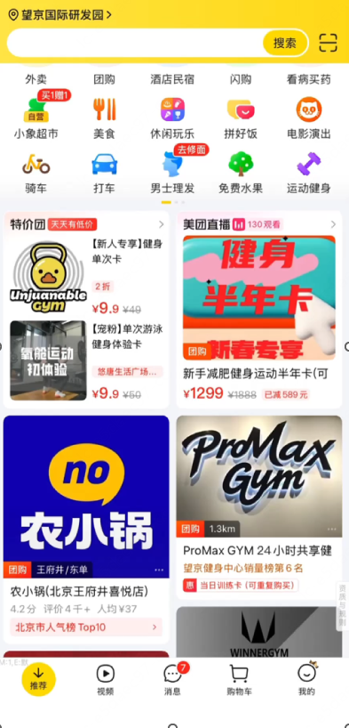
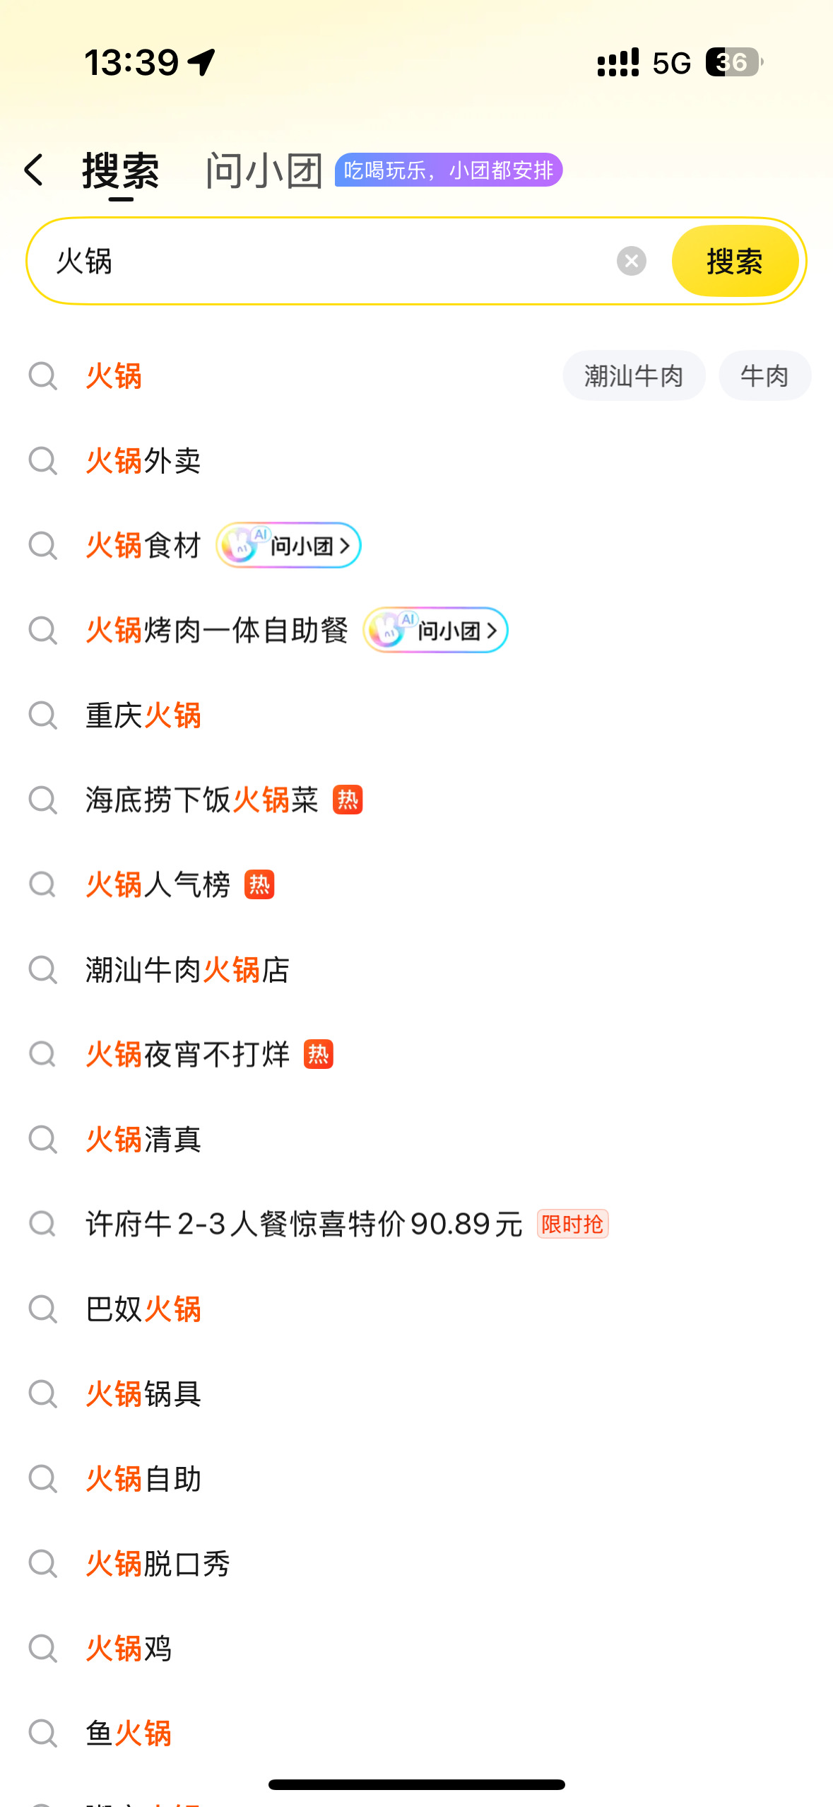
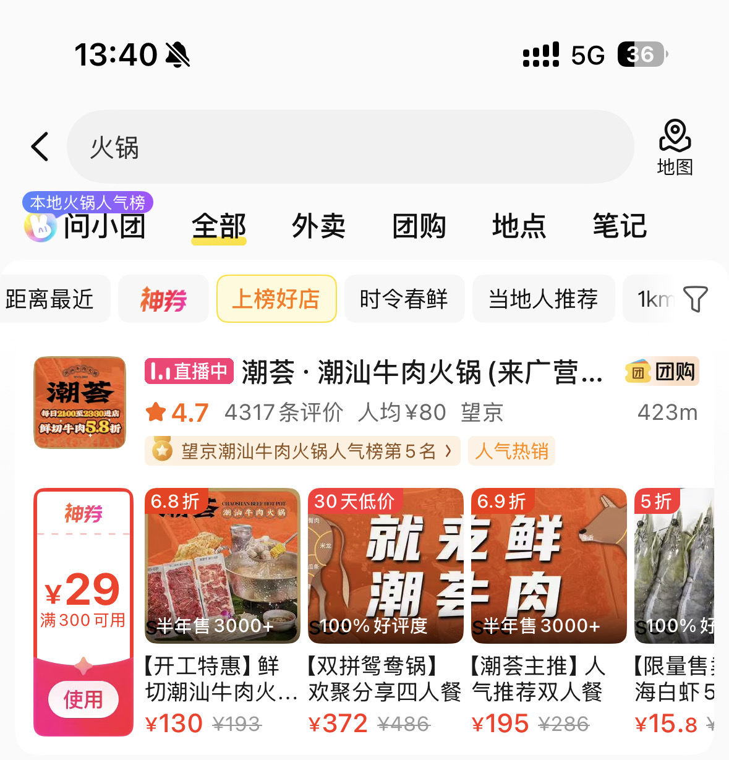
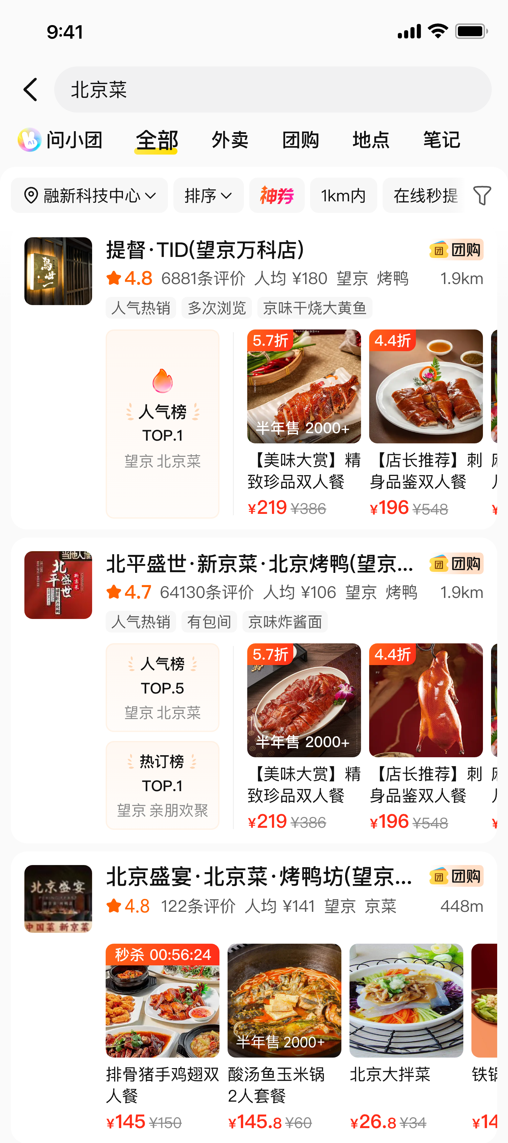
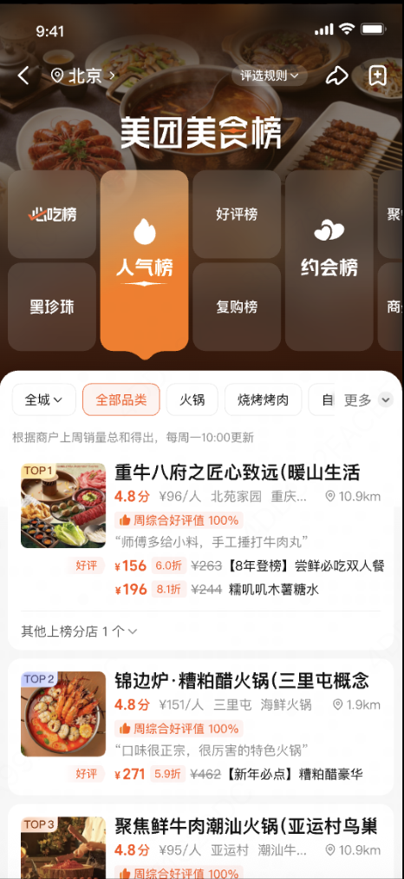
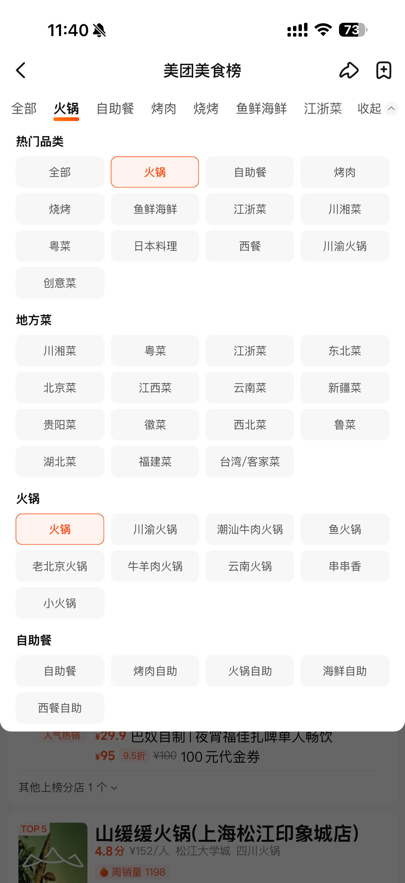
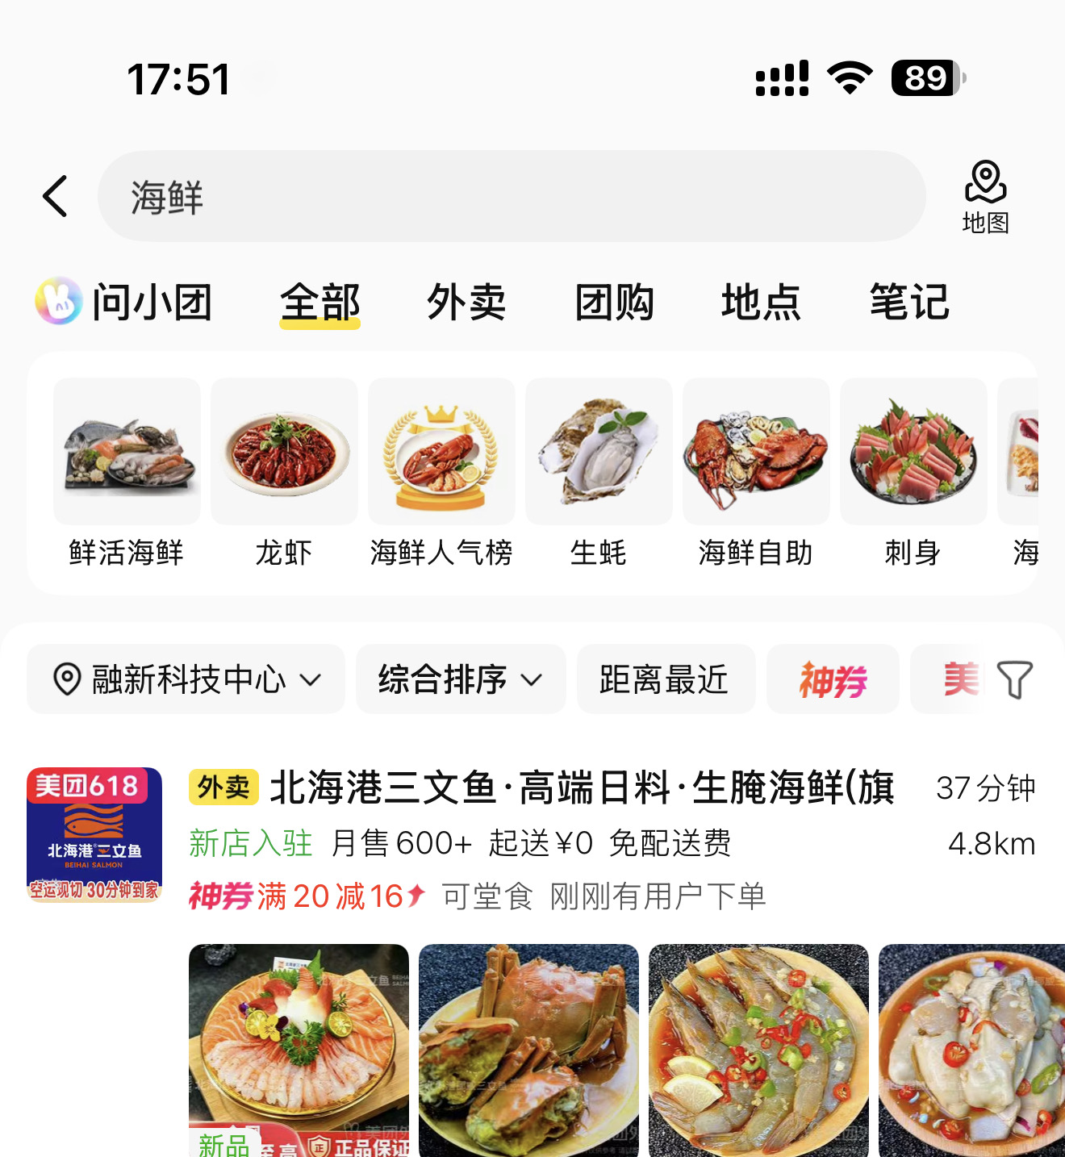
2.榜单用户动线建设
起心动念
考虑决策
评估选择
美团首页
搜索
搜索结果页
榜单集合页
用户
动线
结合用户偏好，通过人气上榜好店，可以持续激发用户的就餐需求
曝光100w，带来榜单页DAU 20万，榜单标签CTCVR 3.2%
投放共计1,170个触发词（包含品类词、菜品词、场景词等）
曝光180w，带来榜单页DAU 11万，点击率3.8%（vs其他投放+1.5pp），意向率：38.6%（vs其他投放+17.3pp）
在榜单可以承接的高搜低转TOP 200+query下增加“上榜好店”筛选帮助用户提升决策效率
曝光40w，点击率0.89%（vs基准值+0.39pp） 图筛点击率0.93% （vs其他图筛项+0.5pp）
强化上榜标签，承接用户品类决策
新版标签预计6月底上线
新版榜单页，强化榜单心智,目前90%
点击率77.9%（vs旧版+11.7pp），意向率：43.6%（vs旧版-3.6pp）
放开二三级74个品类成榜，支持更多的品类找店的需求承接
点击率6.9%（ vs增加前+1.2pp），意向率40.8%（vs增加前+4.8pp）
策略
效果

Slide 28
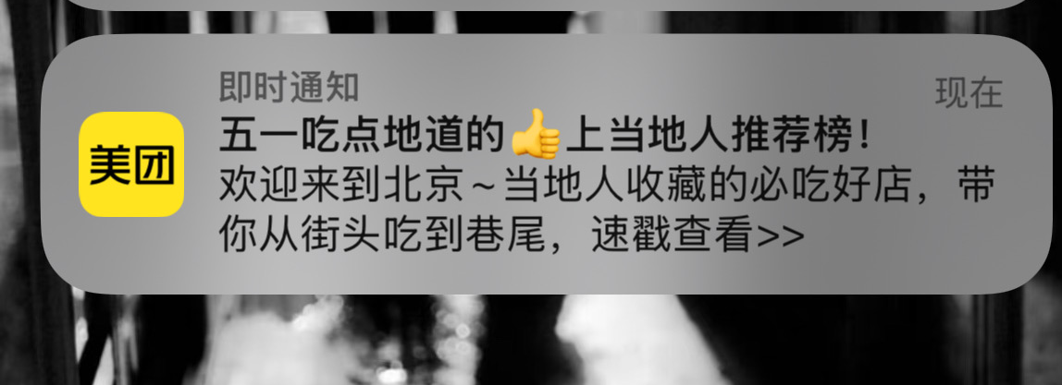
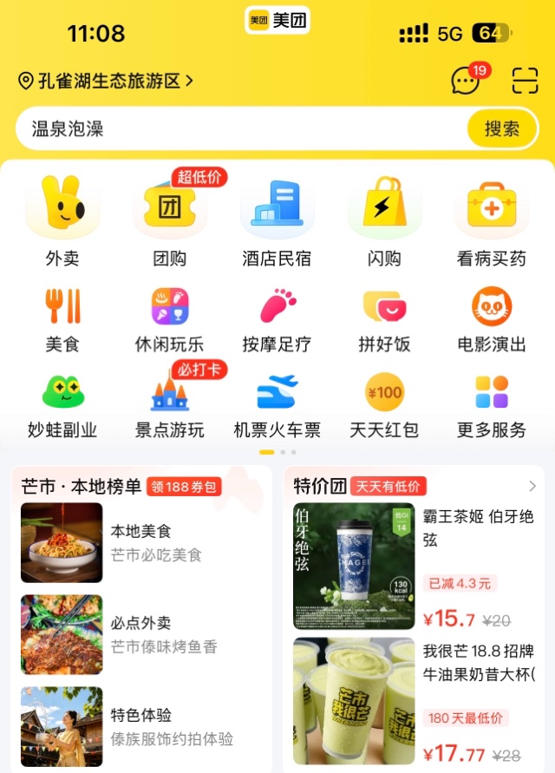
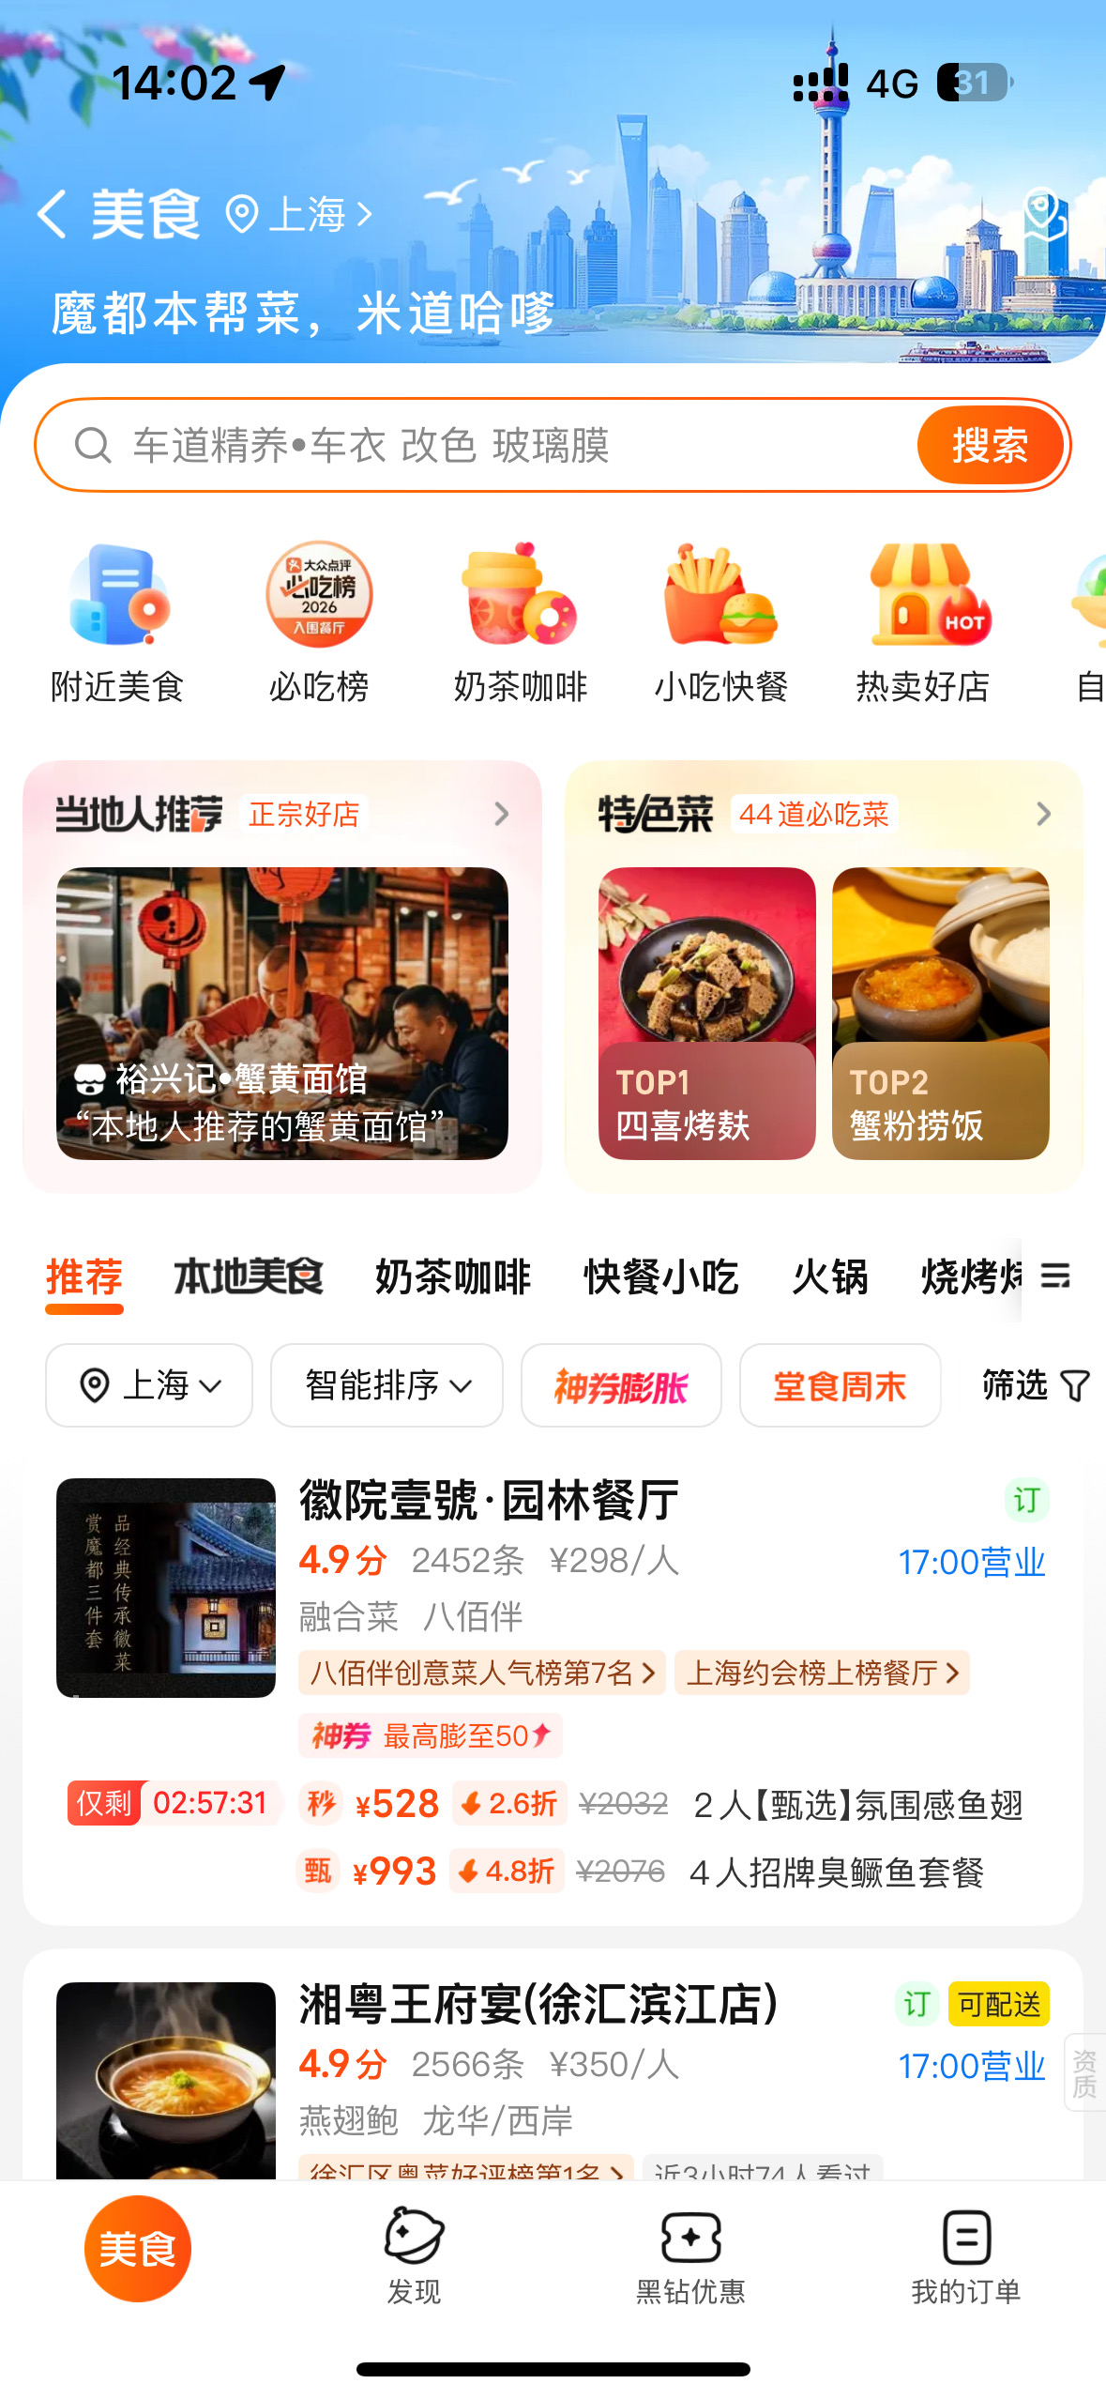
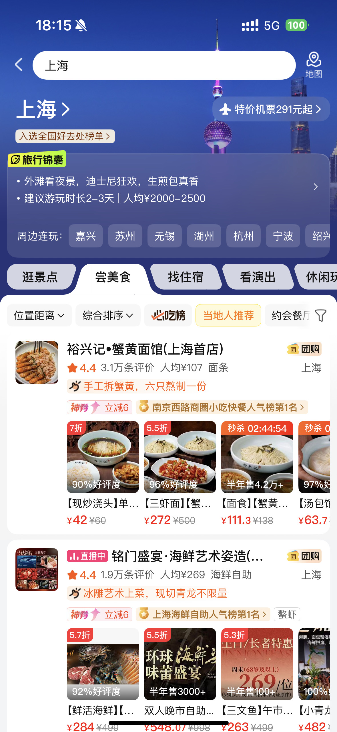
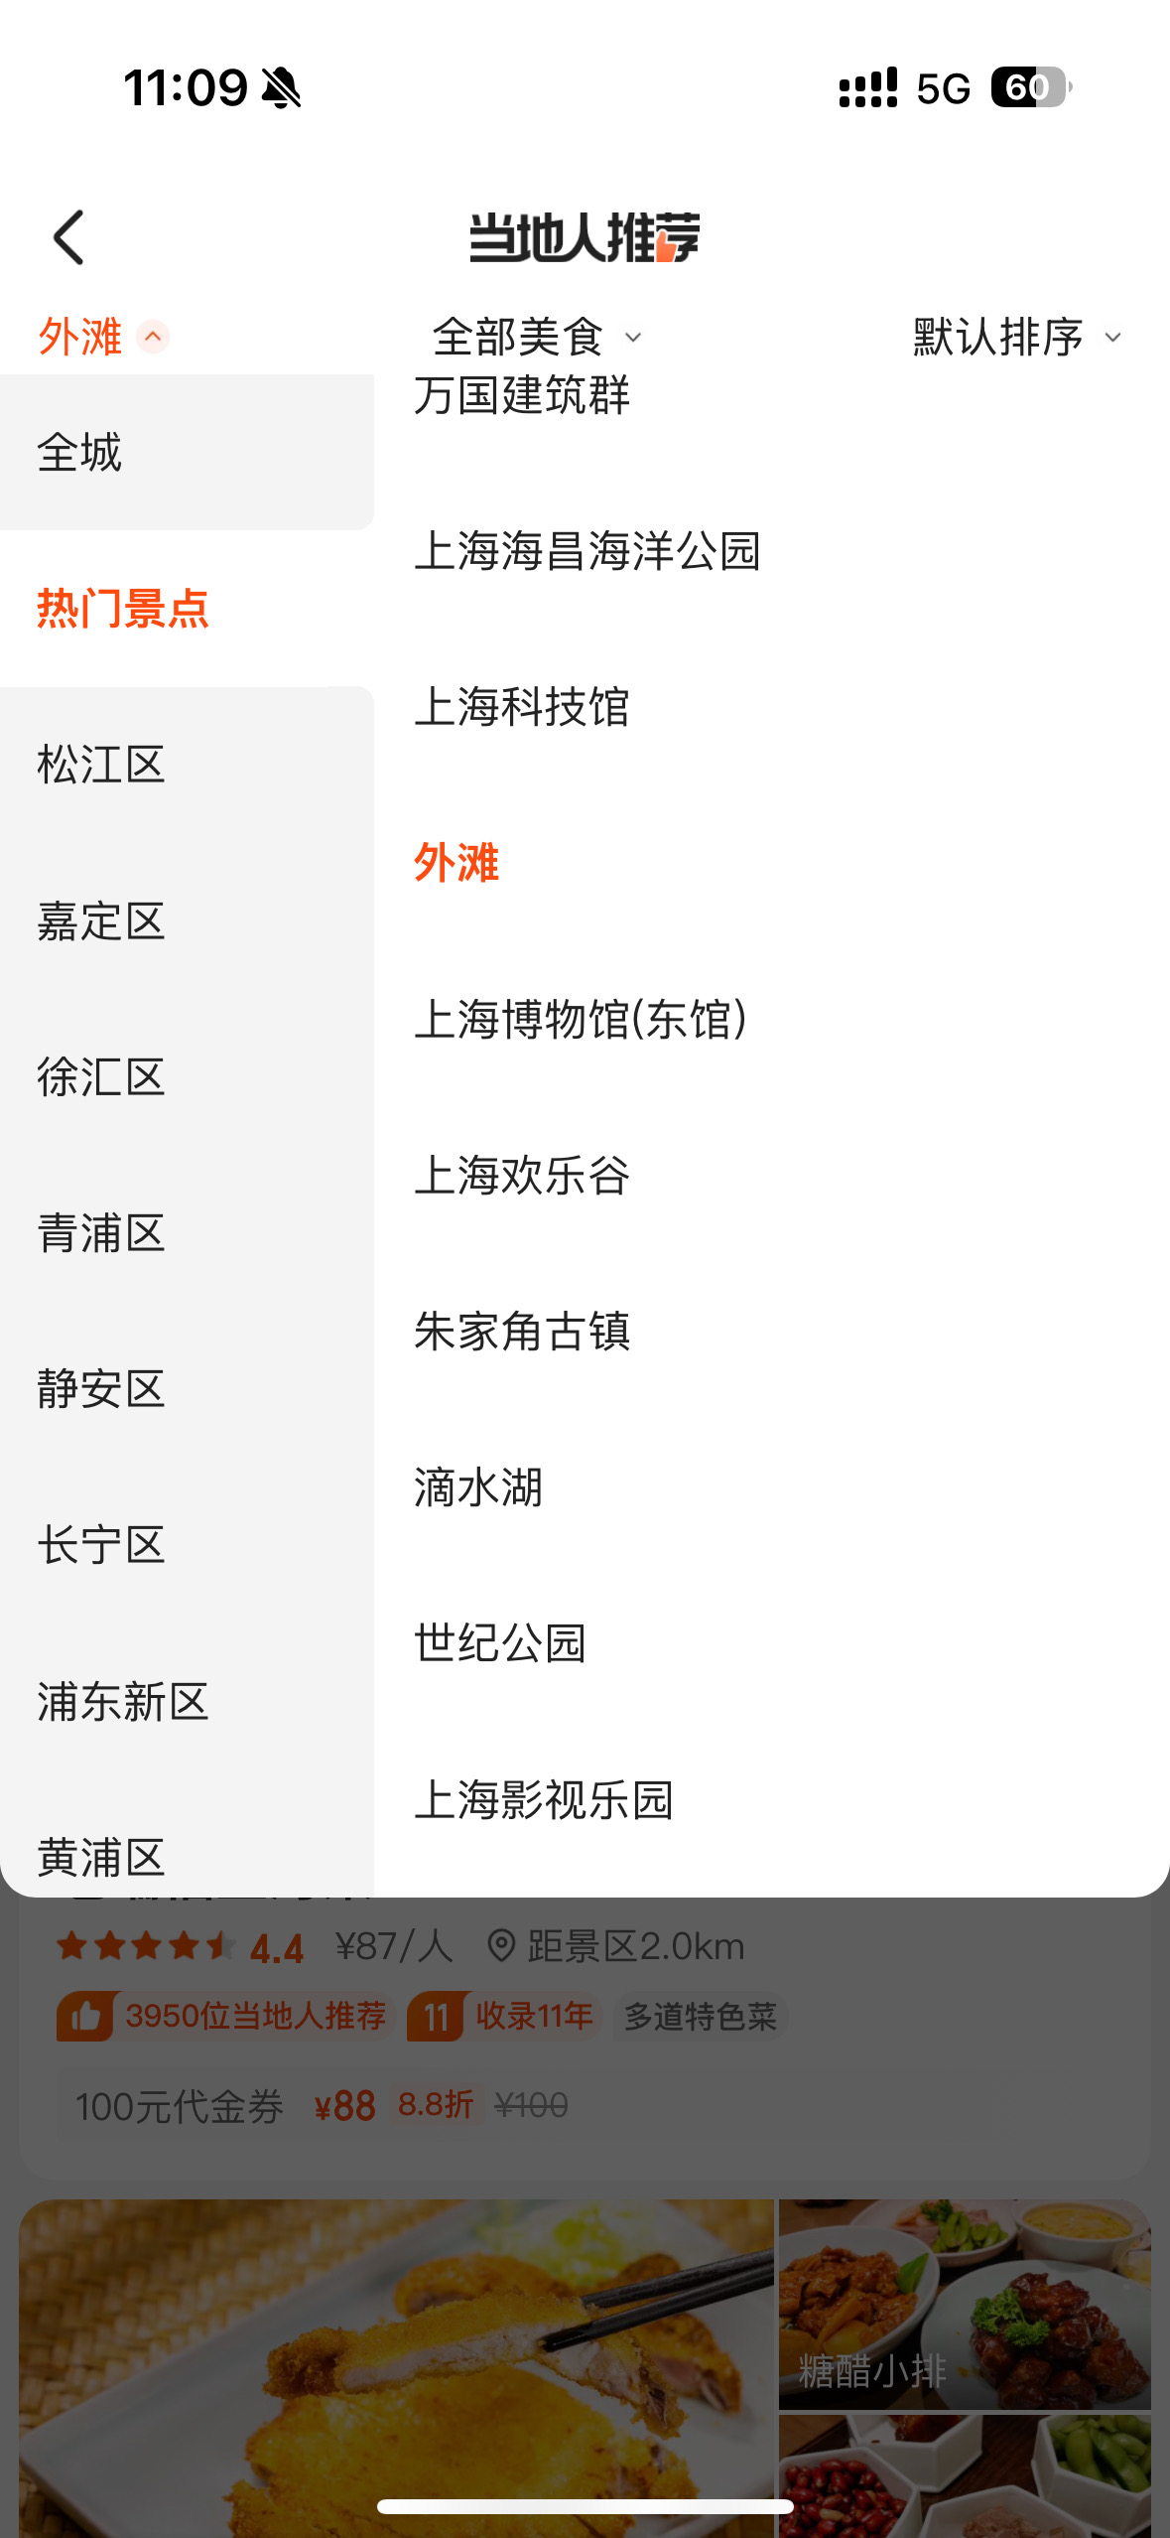
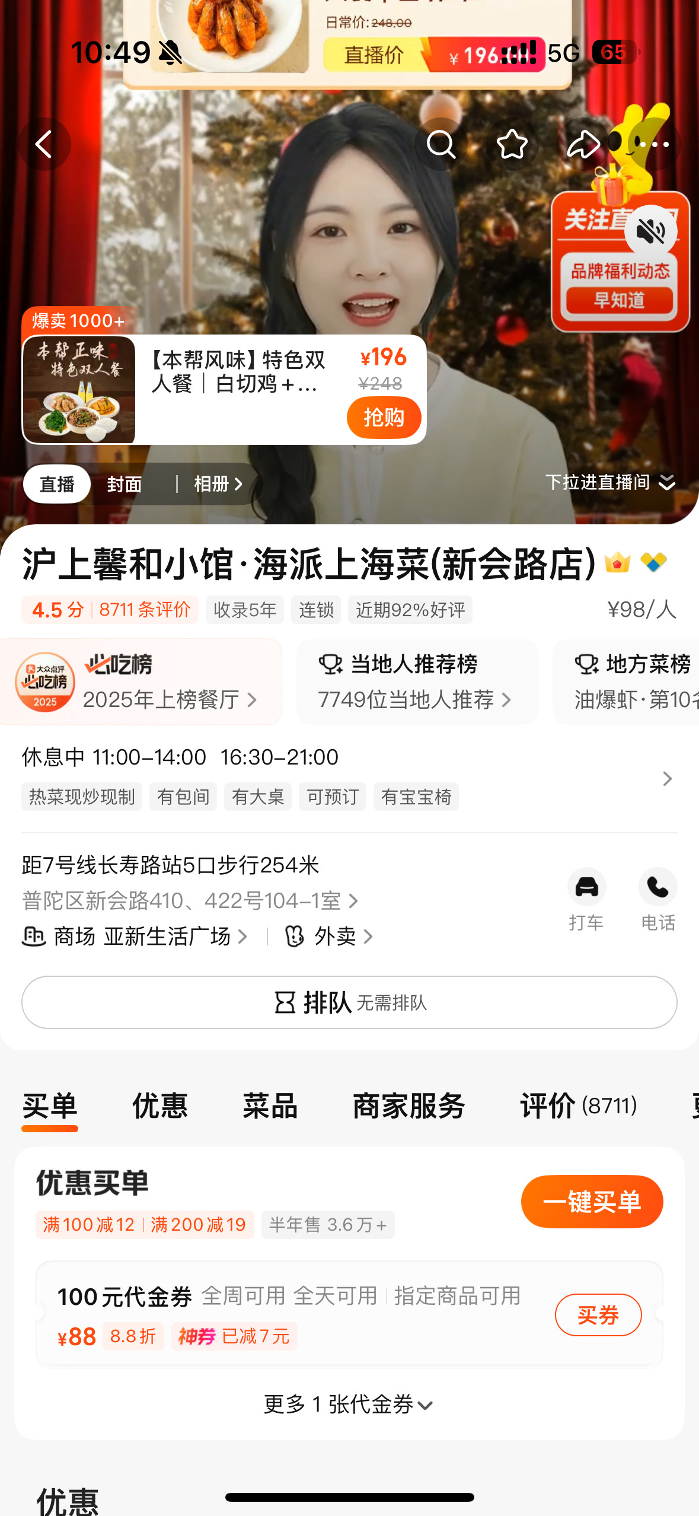

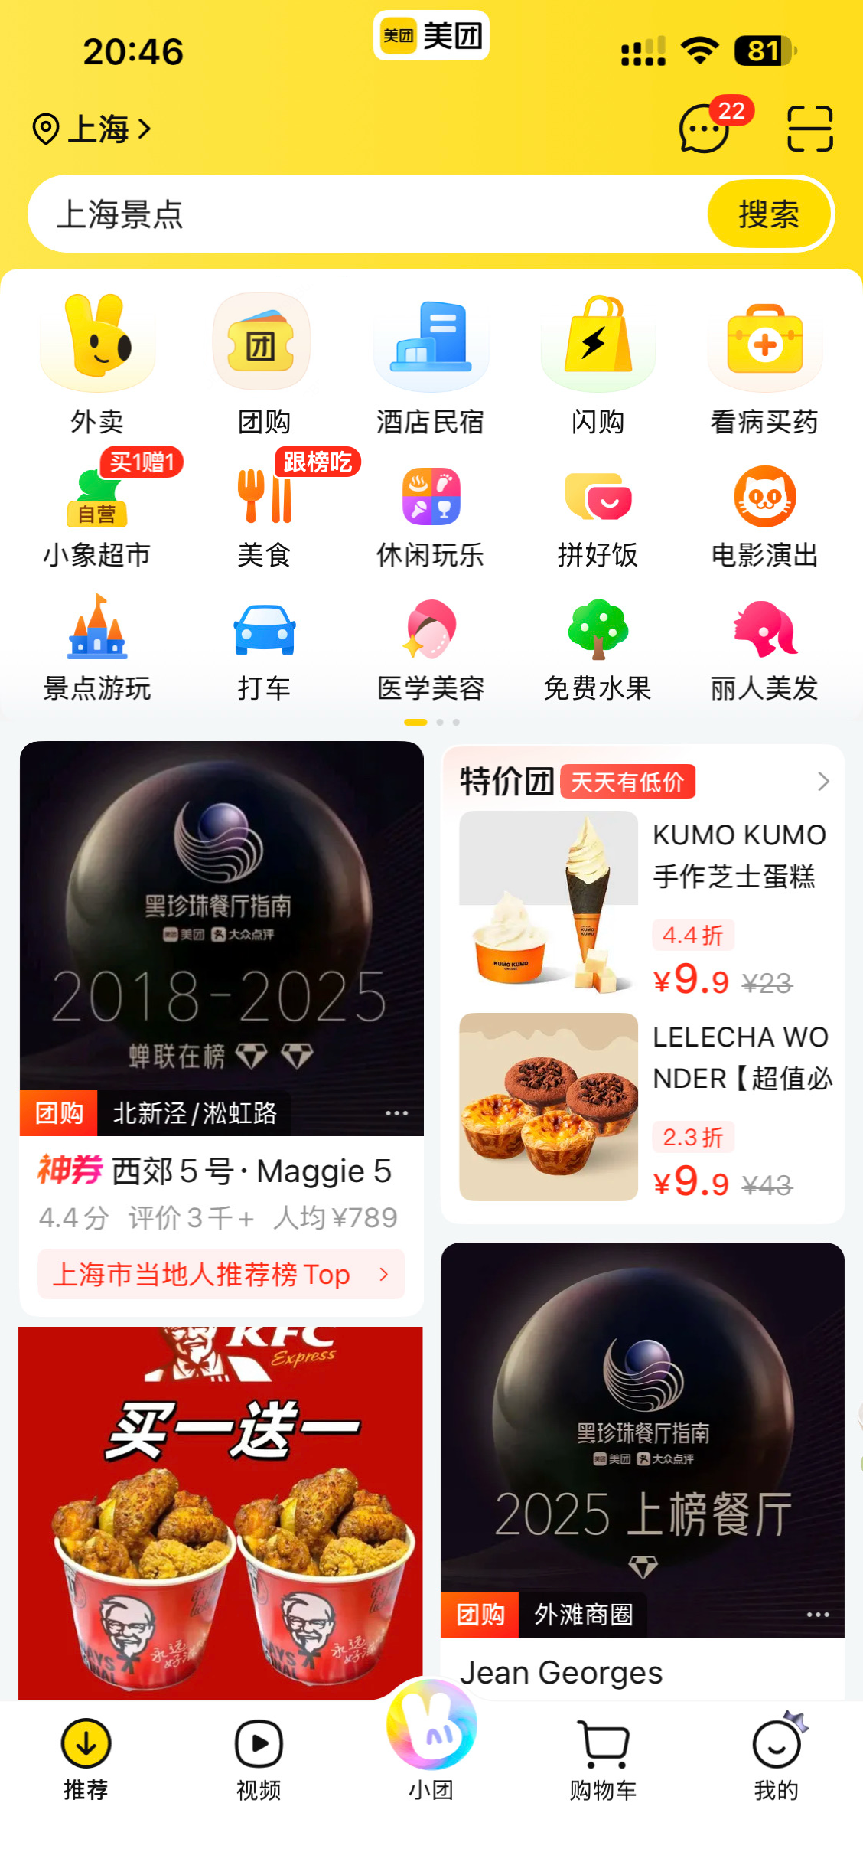
2.榜单用户动线建设
针对异地旅游用户，设计差异化的榜单动线承接，五一期间两榜日均意向UV YoY+26.2% (vs基期 +329%）
起心动念
考虑决策
评估选择
直播&Push
美团首页
美食频道
大搜目的页
当地人推荐
POI页
①
①
用户
动线
②
②
策略
①定向推送当地特色榜单
②城市直播提高榜单心智
①Push日均曝光UV2.8w，点击率0.4%（vs 均值+0.24pp）；
②榜单曝光UV 6.7w/场(点击次数为普通 1.9倍)
下沉177 “烟火小城”首页异地版，本地榜单入口+推荐提权
①五一177城意向UV较基期+94.6%（vs下沉大盘+20.1pp）
②榜单入口美食点击率1.03% vs 其他0.18%；猜喜加权到餐到餐ctr显著 +1.08%
异地橱窗，Q2从313城扩至446城，新增宜宾、沂州等旅游高增速的三、四线城市
①金刚CTR 4.8%（vs本地榜单+2.8pp）
②当地人和特色菜点击率3.2%
大搜目的地页，增加必吃榜、当地人推荐快筛
“必吃榜”快筛点击率2.0%、“当地人推荐”快筛点击率1.1%（vs其他快筛+1.0pp）
榜单新增8,000+个AOI热门景点筛选
节假日热门景点筛选项异地点击率达8.6% （vs本地+4.2pp），意向率25.3% （vs本地+13.2pp）
POI标签：黑珍珠必吃榜 > 异地榜 > 普通榜 > 内容类亮点
五一必吃榜曝光77w、点击率1.8%；特色菜曝光100w、点击率1.6%；
效果
Notes:
端外、餐外、餐内
（26年五一318,150 vs 基期86,470），（25年五一296,677）。相比之下，美团榜单本地意向UV较基期+45.4%。异地增幅远超本地，榜单在旅游用户需求承接上更具优势。

Slide 29
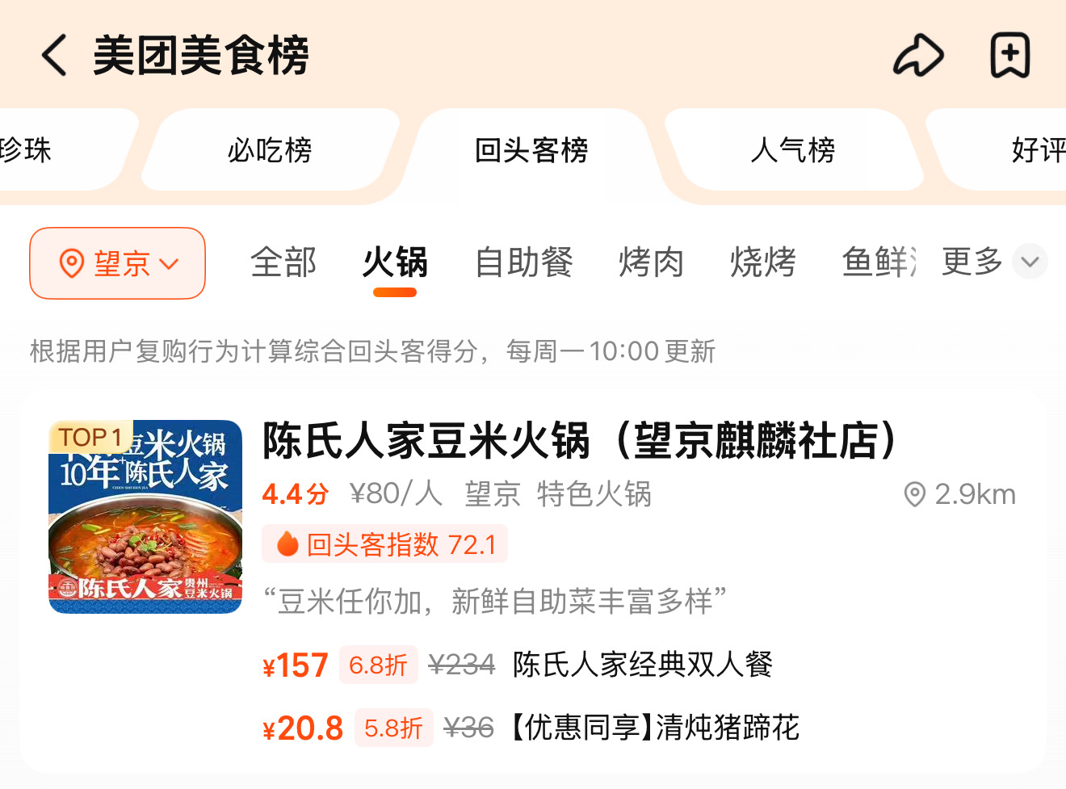
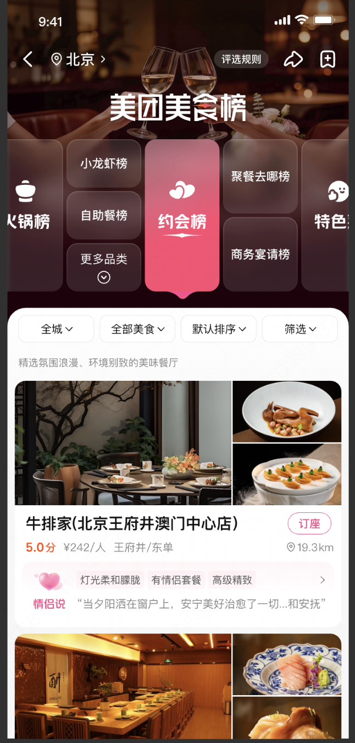
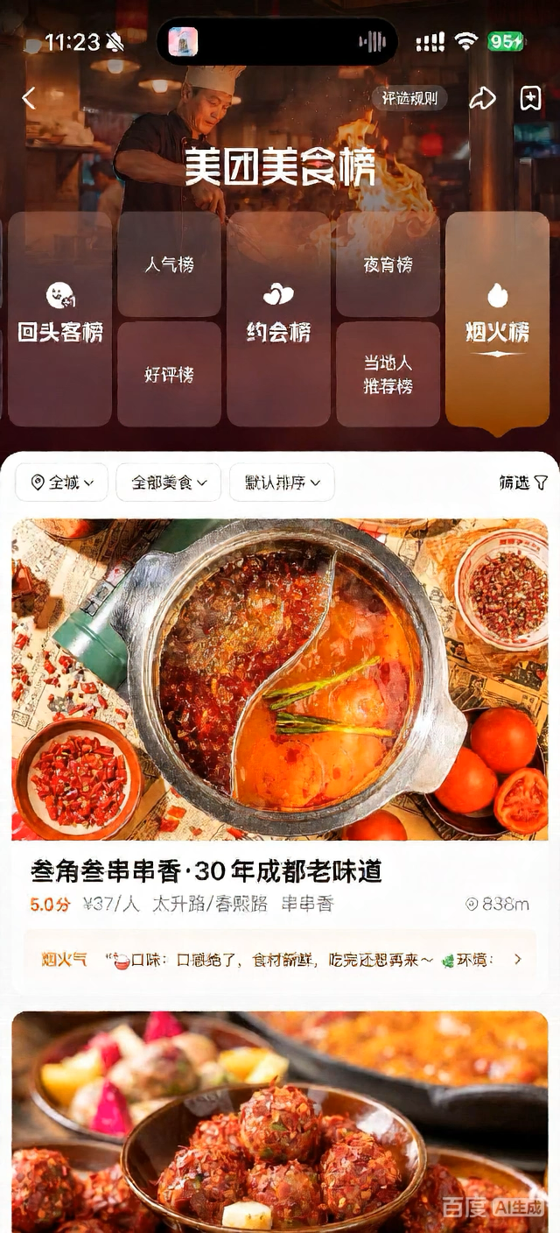
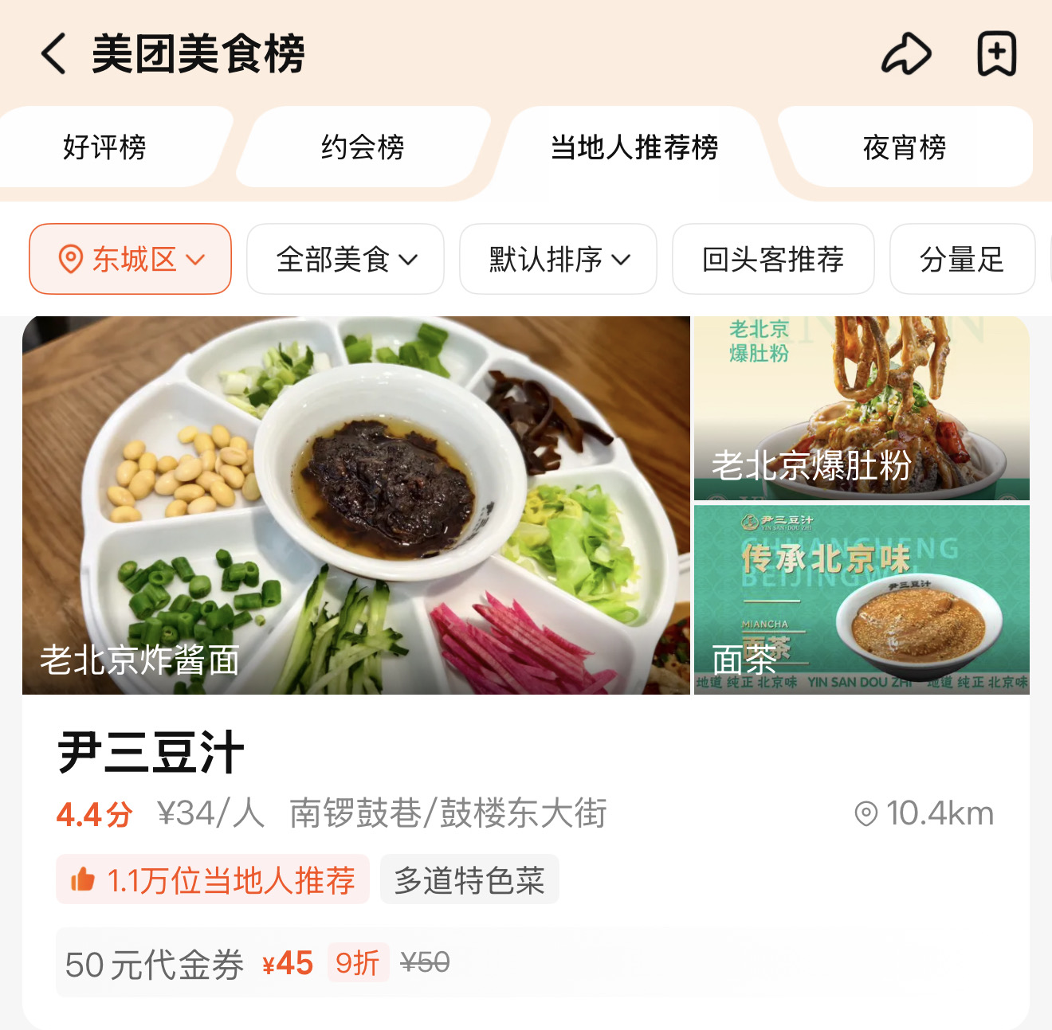


2.榜单动线建设-持续优化心智表达
回头客说：“每个月至少来吃一次，豆米任你加”
当地人说：
信得过——强化资产表达
约会榜已上、其他榜单陆续优化
吃得到——强化交履可得性
约会榜订座七夕前上线
看得透——AI富媒体展示
尝试AI视频、全景等

Slide 30
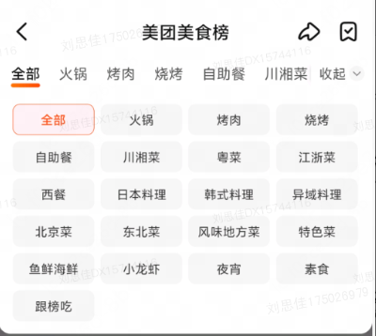
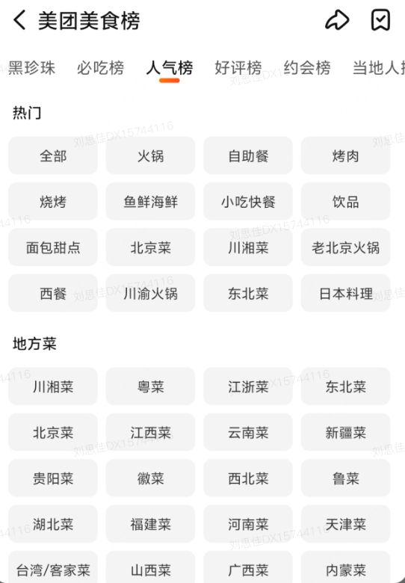
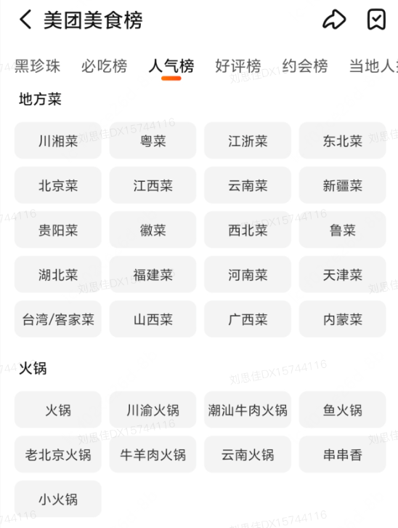
3.榜单矩阵建设-承接用户品类决策：品类扩充
品类扩充前
品类扩充后
更好承接用户品类决策。品类扩充35个（39→74），大搜品类意图QV承接 +12.5%（336w→378w），后向意向率 +4.8pp（36% →40.8%）
驱动商家供给上翻。新上榜商户在线项目数 +4万，动销项目数 +5万
提升商家曝光转化。新上榜商户实付GTV周均+ 377元（834元→1,211元），POI意向UV +20（101 →121 ）
用户原声：
销售原声：
“看到了更丰富的榜单的分类，比之前的选择更多了”---来自东北的马先生
“原来想在榜单里找到好吃的老北京火锅，但上榜的火锅店里辣火锅、牛肉火锅、酸汤火锅都混在一起，终于有个分类能然我只看老北京火锅了”---来自北京王女士
“会更方便消费者更有针对性的选择自己想尝试的品类，那对于商家来说，竞争也会显得更公平一些，像之前如果品类太大了，那其实你一个类目榜单下的门店，他的实际区别其实还是差蛮多的，所以我觉得这改变挺好的”---区域品牌客户部—福州三组
“目前下来没有收到商户什么意见和投诉，整体改动还是不错的~”---蜂窝-苏州二区
下一步计划
① 协同品类运营扩展品类定义、优化供给映射：针对有需求的未建设品类、供给不足品类，优化品类定义，根据商家经营实际信息优化供给映射。
② 细化城市 x 特色品类榜：依托城市维度的差异化品类需求洞察，持续扩充个性化榜单品类覆盖广度，提升榜单对本地化消费场景的精准适配能力。
③ 识别需求缺口品类：基于用户搜索意图数据及餐饮行业热点趋势动态，系统性识别当前榜单尚未有效承接的品类需求缺口，并关注新兴品类。
_{注：榜单品类分析以人气榜为主进行分析}

Slide 31
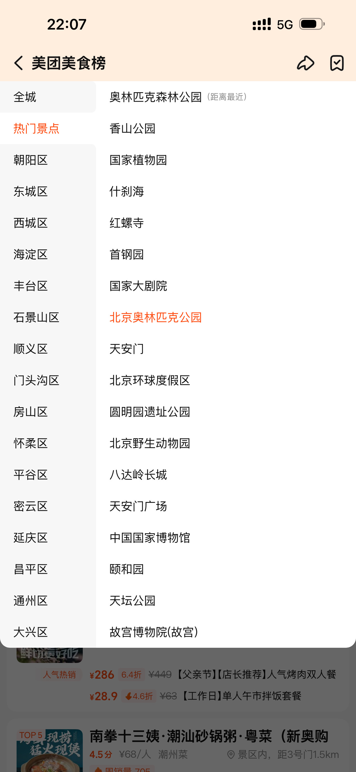
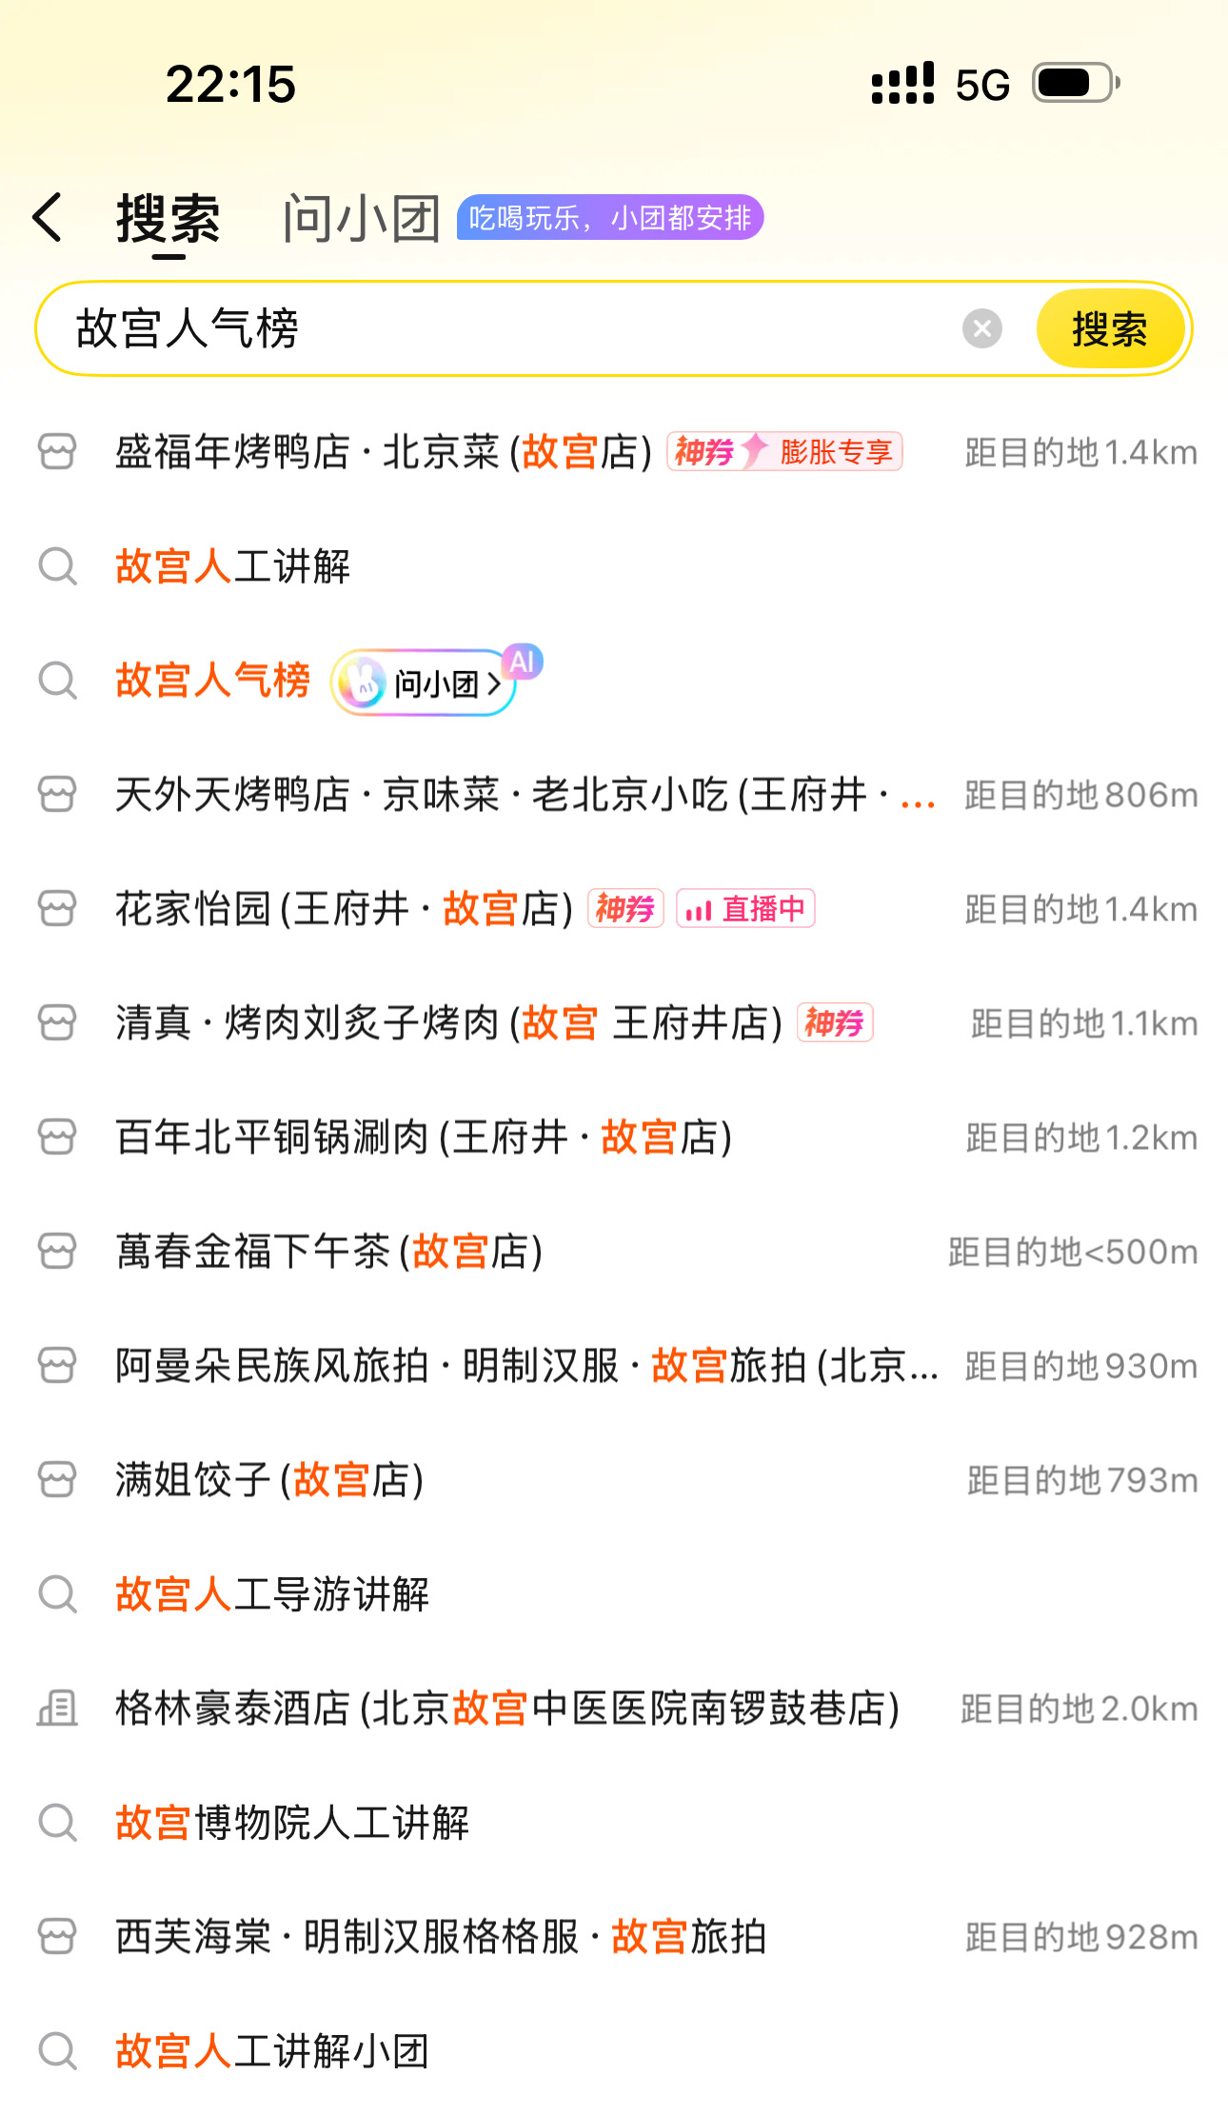
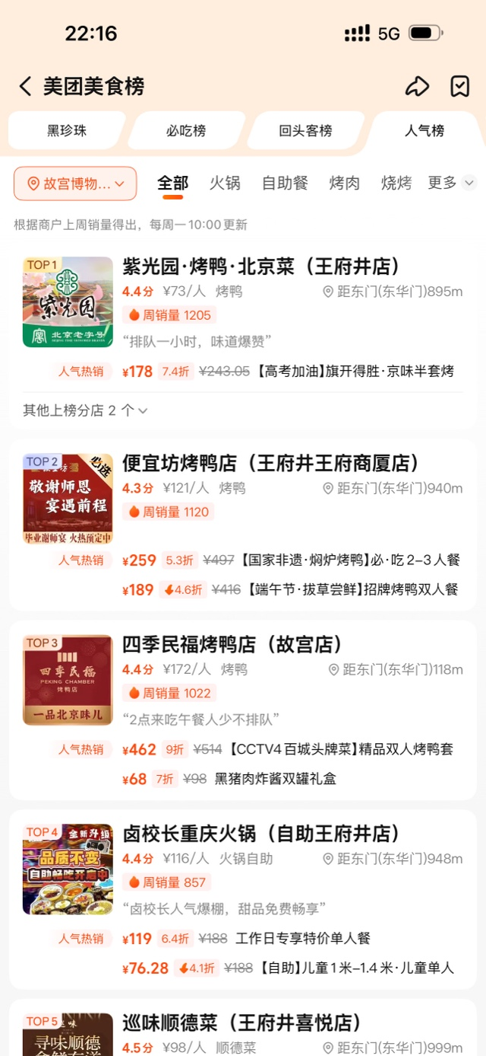
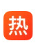
3.榜单矩阵建设-承接用户地址决策：完善热门AOI覆盖
一期AOI数据效果
二期AOI策略
AOI动线优化
验证可行
完善覆盖
加强承接
√
第一类：商场/购物中心
·用户群体：本地用户需求补足
·AOI特征：大型流量商场，例如北京合生汇
·预估数量：单城新增10个，预计新增5k+ AOI
指标项 | 节日日均 |  | 非节日日均
 | 本地 | 异地 | 本地 | 异地
AOI点击率 | 4.4% | 8.6% | 4.2% | 7.9%
AOI意向率 | 12.1% | 25.3% | 9.9% | 22.2%
√
第二类：城市周边游/周边热门景点
·用户群体：本/异地用户需求补足
·AOI特征：除市内的周边景点，如古北水镇
·预估数量：单城新增5-8个，预计新增3k+ AOI
意向率 vs 行政区 +2.2pp
异地用户AOI使用度更高
节假日期间本地用户亦有需求提升
√
第三类：核心网红打卡地
·用户群体：本/异地用户需求补足
·AOI特征：市内核心热门地，如泡泡玛特乐园
·预估数量：单城新增5个，预计新增2k+ AOI
大搜
落地页
承接用户地址搜索，加强基于AOI的榜单找店决策

Slide 32
3.榜单矩阵建设-承接用户场景决策
旅游
约会
亲子
用户
需求
异地旅游用户为主，吃得地道、品尝地方特色菜及小吃。吃/玩时间有一定规划
年轻情侣、女性和部分闺蜜/朋友群体，注重用餐仪式感和社交体验
家长群体，母亲决策导向，注重儿童设施、安全和营养搭配，兼顾玩乐/大人口味
榜单
定位
当地人推荐榜：本地人真实消费评价，筛选本地特色好店，外地人跟着选
烟火榜：锅气十足、口味地道、价格实惠的市井小店。
约会榜：氛围浪漫、服务优质、出品精致的约会指南。
亲子榜：吃得放心、舒心、开心。满足家长带孩子吃玩的一站式需求。
核心资产引用
主-入围：UGC挖掘主题相关度。辅-排序：B(D)GC信息标签+用户行为资产+（交履服务）
·当地人推荐：本地用户评价+城市特色品类+本地用户流量+（排队/多个特色菜套餐）
烟火榜：烟火主题评价+现炒现制标签+GTV/核销量/流量+ （排队/多个特色菜套餐）
约会榜：约会主题评价+景观特色等标签+GTV/核销量/流量+（预订/双人餐）
亲子榜：亲子主题评价+亲子设施/不可吸烟等标签+GTV/核销量/流量+（儿童套餐）
当前
进展
·完成初步挖掘方案，评审中
·当地人推荐扩城至674；
·上线10个试点城市，调优中
·已覆盖SAB级35个城，进一步调优
未来
计划
·建立美团侧挖掘流程，扩大县域经济的中低线/下沉旅游城市
·加强商家荣誉，铺设物料
·成榜策略迭代，扩大覆盖
·联动餐饮生态，推进点亮“烟火小店”计划，结合中餐申遗强化非遗表达
·强化预约交履表达
·加强商家宣导，铺设荣誉物料
·7月初亲子榜上线，预计覆盖30+ SAB级城市，承接暑假亲子找店需求
Notes:
当地人推荐：本地用户的评论数量、评价均分、推荐菜数量、城市特色品类等
特色菜：推荐菜点赞数、评价数、流量等
烟火榜：烟火气/老店小店/口味地道等评论数量&占比、门店GTV&核销量、好评率、POI流量

Slide 33
3.榜单矩阵建设-承接用户菜品决策
过去榜单主要以店为对象，满足用户找店决策。从搜索QV看，用户基于菜品决策的需求同样旺盛。一方面应持续扩展特色菜的城市、菜品覆盖。另一方面，基于菜品信息的日益完善及智能点餐的覆盖提升，逐步试点时令尝新等菜品榜单
门店模糊
菜品精搜
菜品泛搜、推荐
类型 | 决策逻辑 | 选菜标准 | 资产引用/依赖 | 现状
①特定菜品 | 以菜找店 | 一定需求规模 | 1.菜品信息（更新时间、原子菜关系、图谱关系等） 2.菜品资产（搜索量、热度、评价量、交易量等） 3.菜-店关系资产（店内点赞/收藏、评价、交易等） 4.门店资产 | /
②当地特色 | 以菜找店 | 城市x特色菜字典 |  | 特色菜，陆续扩城扩菜
③时令菜品 | 以菜找店 | 时令菜知识图谱 |  | 试点春鲜榜，验证迭代
④尝新尝热 | 找菜+店 | 新品标准 /一定热度 |  | 点评-奶茶新品榜
④门店招牌 | 进店选菜 | 满足定义/门槛 |  | 推荐菜为主
①
②
③
④
特定菜品
（如战斧牛排）
当地特色
时令菜品
尝新尝热
菜品明确
菜品模糊
⑤
无需决策
门店招牌
（推荐菜、热销菜）
POI、点餐
门店明确
Notes:
春鲜套餐榜页面停留时长（15.38s vs 10.60s）/访购率（24.3% vs 7.8%整体）

Slide 34
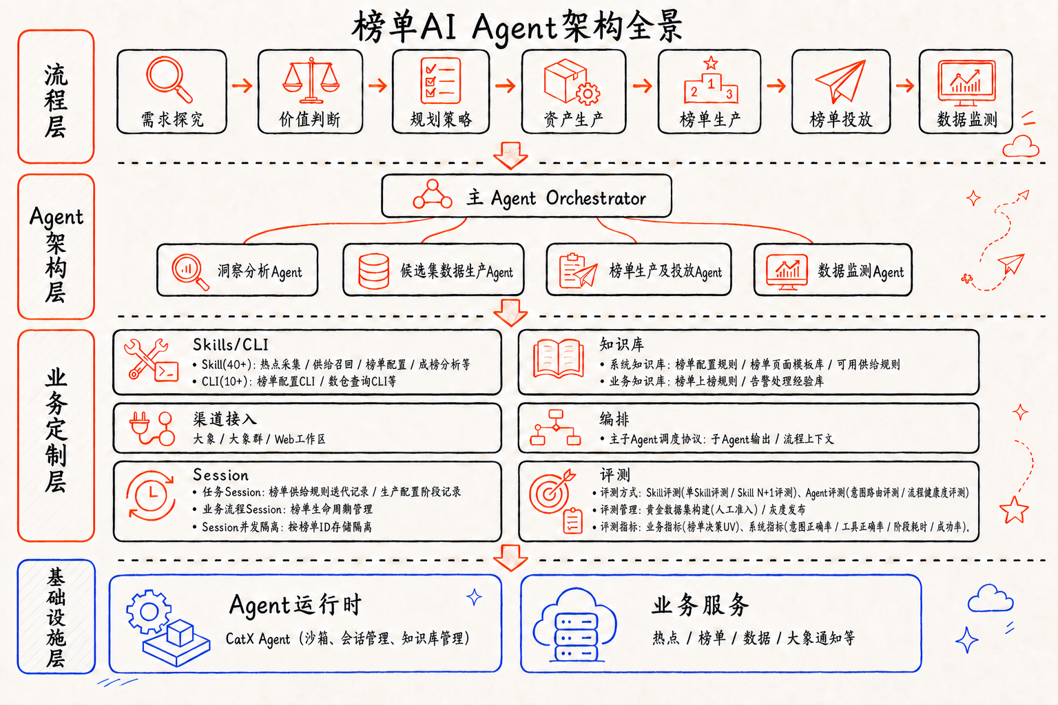
4.榜单智能运营-Agent架构全景
整体采用Orchestrator-SubAgent模式，1个主 Agent ，4个专业子 Agent。
Notes:
整体采用Orchestrator-SubAgent模式，1个主 Agent 层（薄路由+状态感知），子 Agent 层（4 个专业 Agent）
【多Agent协作机制】
统一 Handoff 协议：所有子 Agent 通过同一套协议与主 Agent 交互；上下文通过 C+A 混合机制传递（链式全量传递 + 主 Agent 注入全局上下文）。
线性流水线 + 异常回流双模式：正向通过completion_signal协议流转，异常回流根据映射表进行流程回退
跨 Agent 知识共享：通过知识库共享榜单的规则等信息

Slide 35
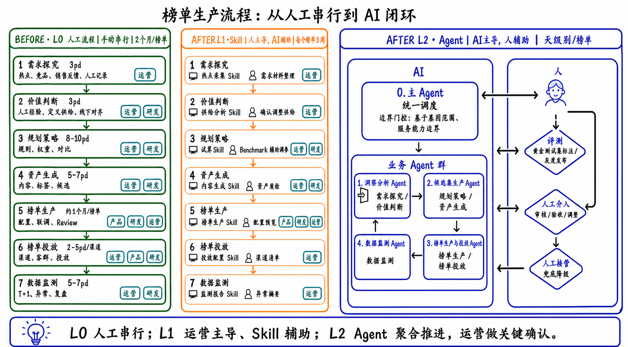
4.榜单智能运营 - 人机协作关系变化

Slide 36
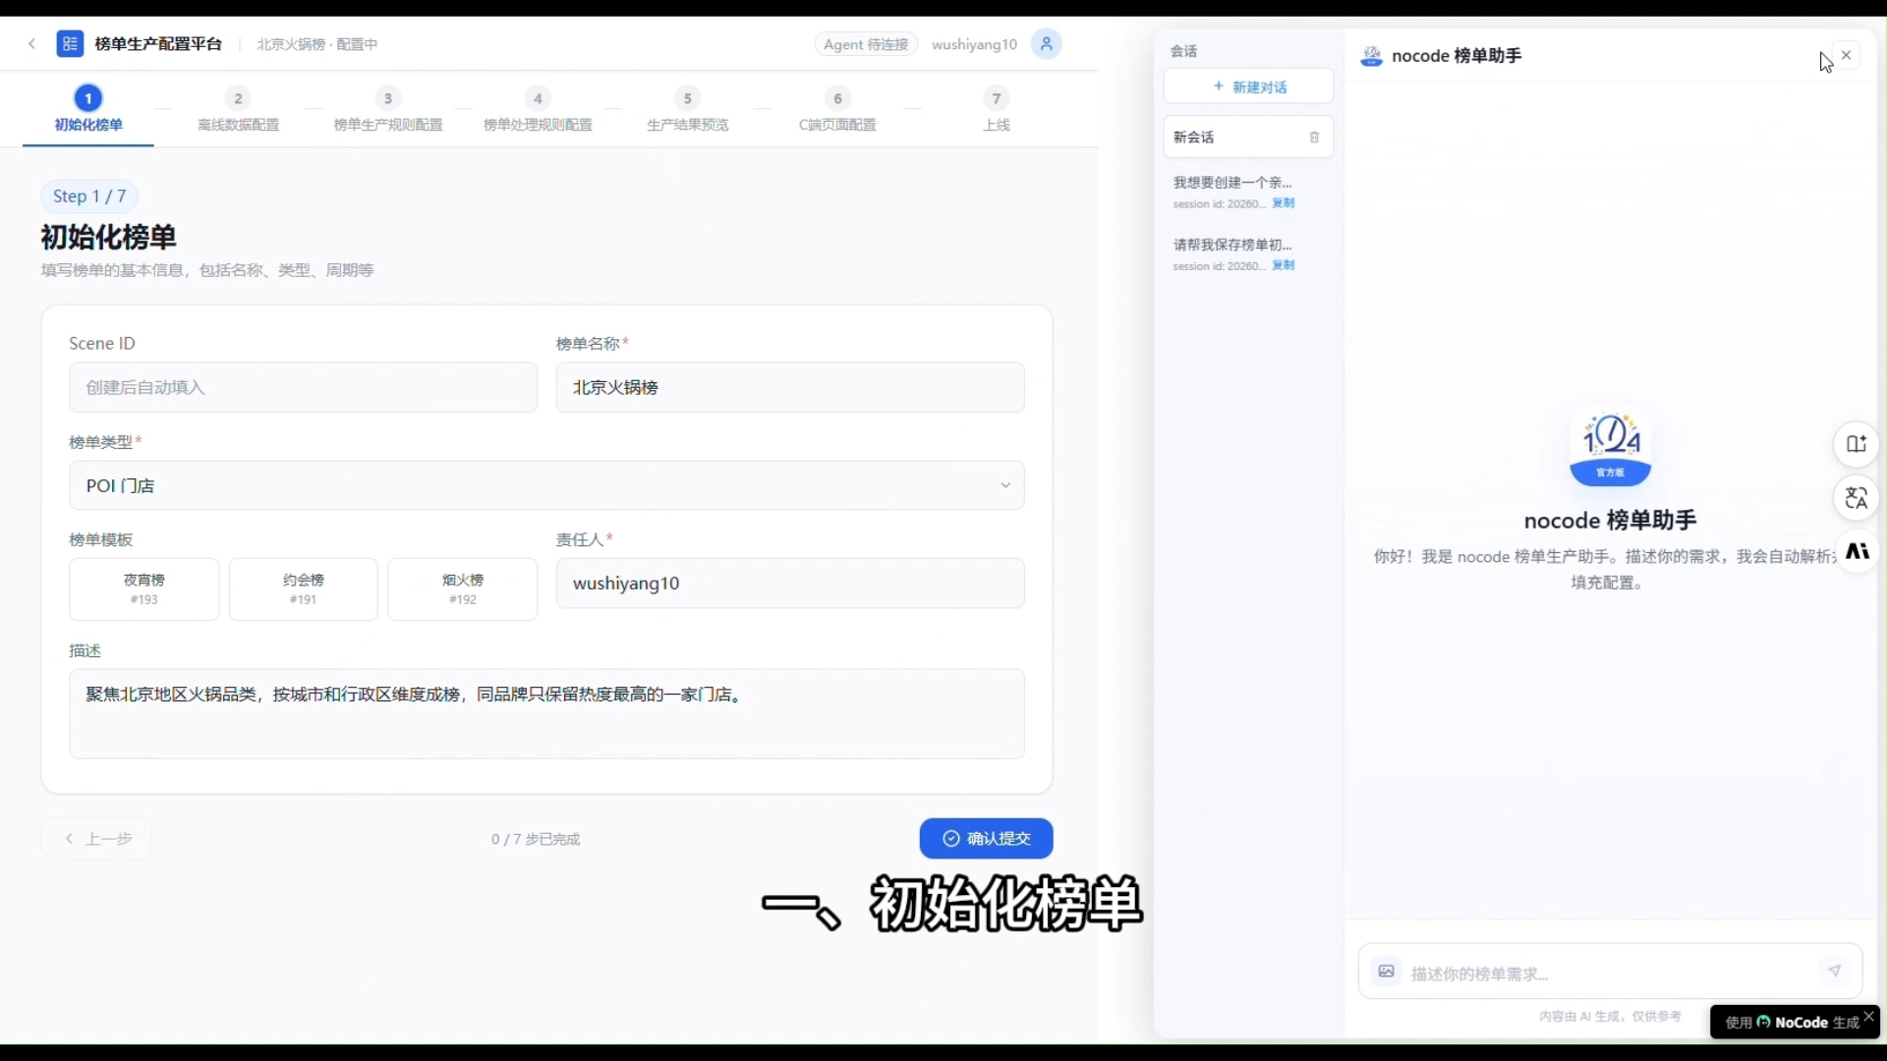
4.榜单智能运营示例：AI主题榜单生成Agent

Slide 37
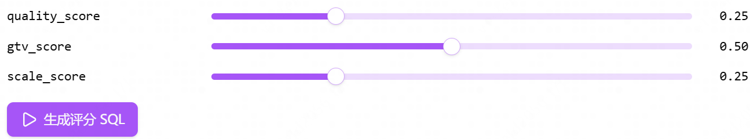
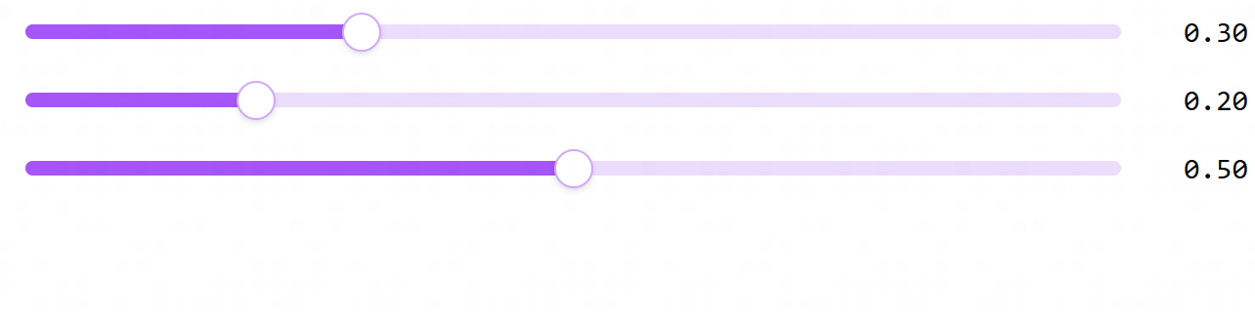
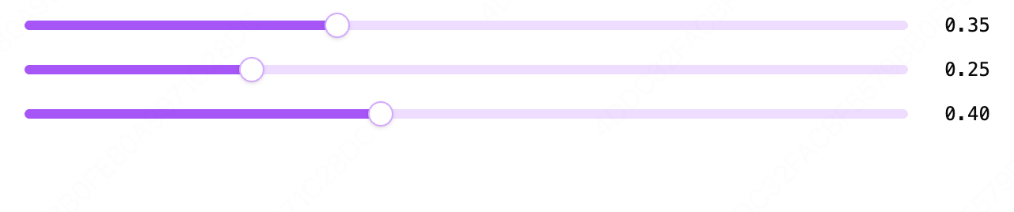
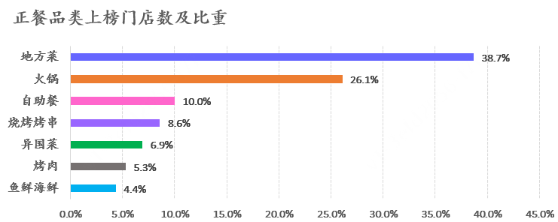
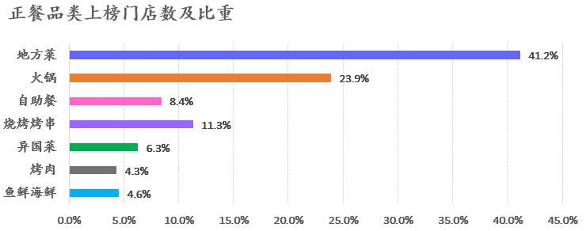
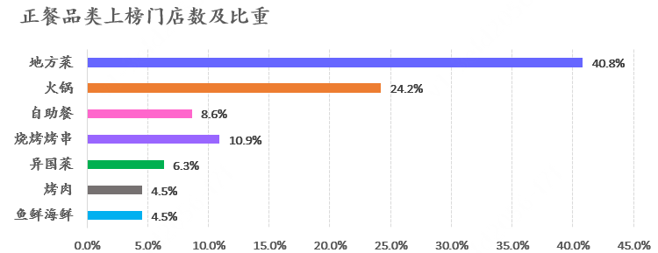
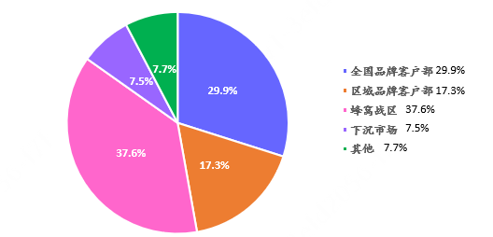
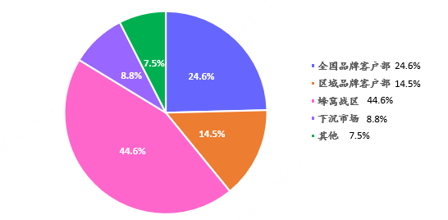
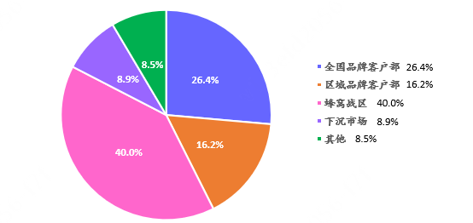
4.榜单智能运营示例：AI指数榜单生成Skill
权重方案一：重GTV
权重方案二：重发现
权重方案三：折中
指数调节
回头客质量
回头客GTV
回头客规模
回头客质量
回头客GTV
回头客规模
回头客质量
回头客GTV
回头客规模
上榜门店总体情况 | 数据值
上榜门店日均GTV(元) | 1,825
上榜门店日均UV | 116
上榜门店总体情况 | 数据值
上榜门店日均GTV(元) | 1,503
上榜门店日均UV | 128
上榜门店总体情况 | 数据值
上榜门店日均GTV(元) | 1,641
上榜门店日均UV | 124
数据分析
北京上榜典型门店示例 | 门店特征
★ 铭门盛宴艺术海鲜姿造 | 人均500元海鲜自助，北京认可高
★ 九十九顶毡房 | 客单价较高优质地方特色门店
★ CAPARESH開府莱舍 | 中高客单品质异国菜店
烤悠悠旋转自助烤肉 | 因品类特征gtv较高，差异化较弱
巴奴毛肚火锅 | 品牌门店gtv较高，发现属性较差
北京上榜典型门店示例 | 门店特征
★ 究脑壳·湘潭下饭菜 | 小店发现，在湖南本地受认可
★ 鲜攸辣·重庆小面·川菜馆 | 低客单受认可的好店发掘
无名冒菜 | 低价自选快餐，工作餐性质
宋美丽鸡汤饭 | 主要是中式快餐，工作餐性质
灶福三味·砂锅菜·烧烤·三福面馆 | 周边居民属性
北京上榜典型门店示例 | 门店特征
★ 铭门盛宴艺术海鲜姿造 | 保留高客单优质大店
★ 九十九顶毡房 | 保留品质特色大店
★ CAPARESH開府莱舍 | 保留异国菜受认可大店
★ 究脑壳·湘潭下饭菜 | 保留小众连锁发掘
★ 鲜攸辣·重庆小面·川菜馆 | 保留小店发掘
案例抽取
+
价值判断
发现属性差
部分过于个性化、参考意义小
兼顾折中，选定方案
Notes:
用户原声： “人气榜、好评榜评价维度太单一，感觉很不可信，人气榜销量高，可能是“做”出来的”；好评榜好评多，可能因为“送东西要好评”。“人气榜上面遗漏很多那种不会经营数据的“本地老字号”，基本都是偏网红，排队多的门店”
商户原声： “我们这个店主打“现炒”，新客不多，但老客占比差不多有60%，有些客人一周甚至能来3-5天，我们不是那种做流量营销的店，就想做好自己的小店”

Slide 38
榜单建设Road Map
时间
4月
5月
6月
7月
8月
9月
10-12月
动线建设
大搜-Sug、快筛、图筛
大搜sug品类/菜品扩充
大搜-上榜门店提权
榜单页改版
大搜-下挂榜单标签
大搜-AI问小团
猜喜-feed流榜单标签
Push-异地场景下产品化
大搜-目的地页、场景页、地点tab
Push-异地场景下根据城市推榜
指数榜单建设
回头客榜建设
指数榜AOI扩充商场
指数榜城市*特色品类扩充
指数榜引入GTV
菜品榜建设
主题榜单建设
约会榜（5.20 35城）
约会榜（8.7扩城）
非遗榜（试点）
烟火榜（10城）
亲子榜（7.10 SAB）
烟火榜（扩城）
旅游榜扩城扩菜（当地人推荐、特色菜）
聚餐、商务
AI
赋能
榜单生产及投放Agent
候选集数据生产Agent (持续)
数据监测Agent (持续)
需求洞察及分析Agent(持续)
主Agent（持续）

